Slide 1
AWS 실습
EC2, S3, RDS
김현섭

Slide 2
AWS 기본 개념

Slide 3
리전 (Region)
AWS의 모든 서비스가 위치하고 있는 물리적인 장소
2018년 11월 기준 19개
리전마다 제공하는 서비스 목록이 다름
https://aws.amazon.com/ko/about-aws/global-infrastructure/regional-product-services/
리전마다 AWS API를 사용할 때 쓰는 약칭이 있음
us-east-1 (버지니아), ap-northeast-2 (서울) 등

Slide 4
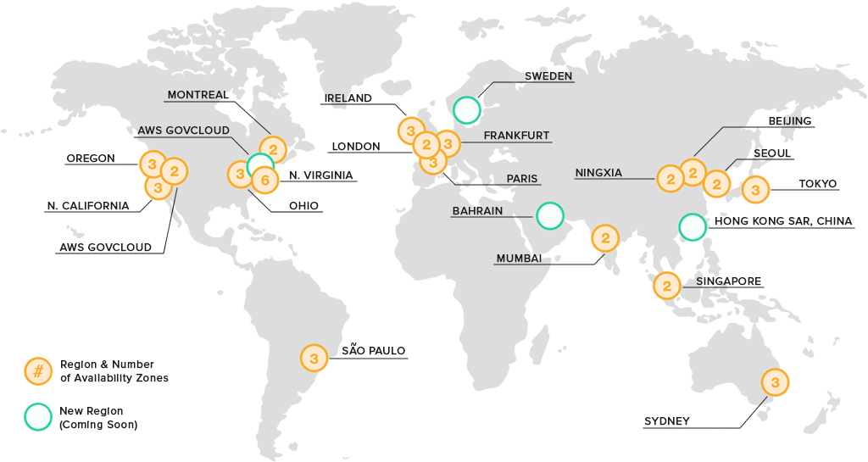

Slide 5
가용 영역 (Availability Zone)
우리가 흔히 말하는 데이터센터
한 리전 안에 여러 가용 영역이 있는데 서로 멀리 떨어져 있음
이를 이용하여 안정적인 서비스를 제공할 수 있음

Slide 6
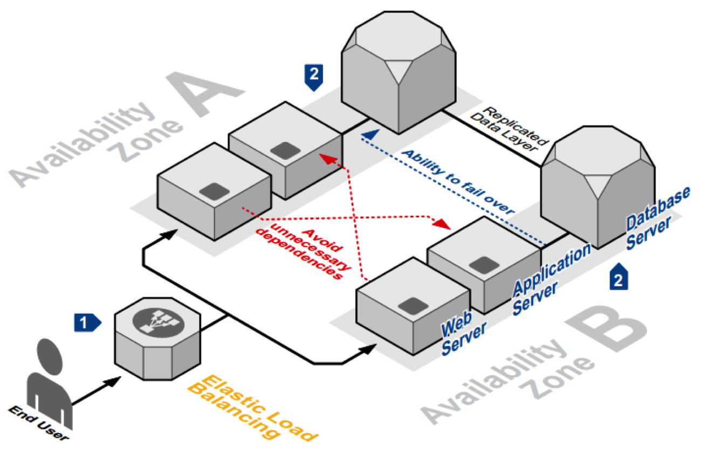

Slide 7
엣지 로케이션 (Edge Location)
AWS의 CDN 서비스인 CloudFront를 위한 캐시 서버
CDN 서비스 : HTML, 이미지, 동영상 등의 정적 파일을 사용자들이 빠르게 받을 수 있도록 전 세계 캐시 서버에 복제해 둠
28개국 61개 도시에 134개의 엣지 로케이션이 분포 되어 있음

Slide 8
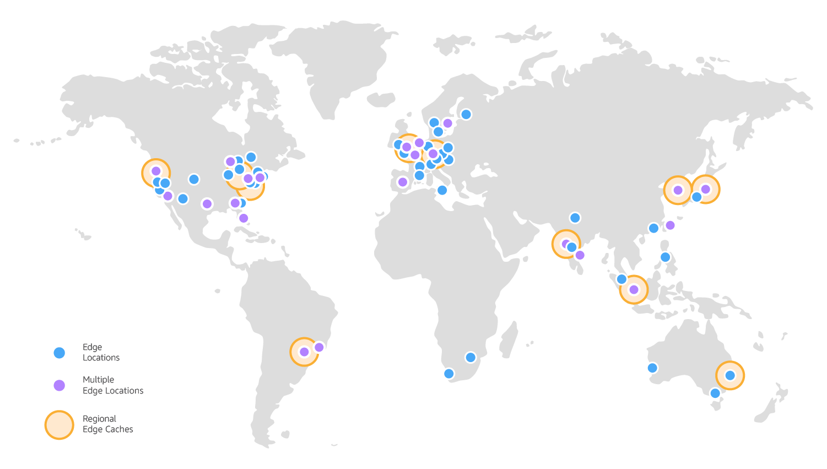

Slide 9
EC2
Elastic Compute Cloud

Slide 10
EC2 (Elastic Compute Cloud)
가상 서버를 제공해주는 서비스
생성한 가상 서버를 인스턴스라고 함

Slide 11
EC2 인스턴스 구매 종류
온디맨드
사용한 시간 당 컴퓨팅 파워에 대한 비용을 지불
장기 약정이나 선결제 금액은 필요 없음
스팟인스턴스
경매 방식 - 내가 적어낸 금액보다 높게 쓴 사람이 나타나면 내 서버는 중지되고 그 사람에게 제공 됨
예약인스턴스
연 단위로 계약하고 선결제 금액이 있음
전용호스팅
전용 물리적 EC2 서버
https://aws.amazon.com/ko/ec2/pricing/

Slide 12
EC2 요금
Linux 기반 인스턴스는 초 당 요금 부과
설치되어 있는 OS에 따라 요금이 다름
리전 마다 요금이 다름
인스턴스에서 인터넷으로 송신하는 데이터에도 요금 부과
https://aws.amazon.com/ko/ec2/pricing/on-demand/

Slide 13
AMI (Amazon Machine Image)
비어 있는 인스턴스에 직접 OS를 설치할 수는 없음
따라서 미리 OS가 설치 되어 있는 AMI를 통해 인스턴스 생성
Amazon에서 무료로 제공하는 AMI도 있고 Marketplace에서 구입할 수도 있음
다양한 프로그램이 미리 설치 되어 있거나 관련 설정이 완료 되어 있음
https://aws.amazon.com/marketplace
자기가 직접 AMI를 만들고 Marketplace에 팔 수 있음

Slide 14
EC2 인스턴스 유형
범용 : 평균적인 사양
컴퓨팅 최적화 : 메모리 대비 vCPU 비율이 높다
가속화된 컴퓨팅 : NVIDIA GPU가 장착되어 있음.
메모리 최적화 : 메모리 용량이 훨씬 큼
스토리지 최적화 : 스토리지 용량이 훨씬 크거나 초고속 I/O를 제공
https://aws.amazon.com/ko/ec2/instance-types/

Slide 15
vCPU, ECU
vCPU : Intel Xeon CPU 코어의 하이퍼 스레드
예) m5.xlarge : vCPU 4개 (2개의 CPU 코어와 코어당 2개의 스레드)
vCPU가 같다고 성능이 같은 것은 아님
ECU (EC2 Computing Unit)
컴퓨팅 성능을 정량화 하여 나타내는 단위
ECU 1개 : 1.0~1.2GHz 2007 Opteron 또는 2007 Xeon 프로세서와 동일한 CPU 성능

Slide 16
CPU Credit (T2, T3 한정)
데이터가 이월되면서 데이터를 다 써도 낮은 속도로 데이터를 무제한으로 쓸 수 있는 휴대폰 요금제 같은 느낌
매 시간마다 일정 개수의 크레딧이 주어짐.
기준 성능보다 더 적은 CPU 리소스를 사용하는 경우 사용하지 않은 크레딧은 누적
기준 성능 이상으로 CPU를 사용할 경우 축적된 크레딧을 소모
크레딧 1개 : 1분 동안 100%의 사용률로 실행되는 vCPU 1개
https://docs.aws.amazon.com/ko_kr/AWSEC2/latest/UserGuide/t2-credits-baseline-concepts.html

Slide 17
EBS (Elastic Block Store)
EC2 인스턴스에 장착하여 사용할 수 있는 가상 저장 장치
SSD, HDD를 가상화 한 것
OS에서는 일반적인 SSD, HDD 처럼 인식함
원하는 크기로 만들 수 있음 (GB 단위로 생성 가능)
원하는 성능으로 만들 수 있음 (IOPS)

Slide 18
보안 그룹 (Security Group)
방화벽
프로토콜, 포트, Source IP, Destination IP 등을 조합하여 네트워크 패킷 필터를 만들 수 있음
한 인스턴스에 여러 보안 그룹 적용 가능
가장 많은 실수가 이루어지는 곳
https://docs.aws.amazon.com/ko_kr/AWSEC2/latest/UserGuide/using-network-security.html

Slide 19
키 쌍 (Key Pair)
AWS는 보안을 위해 ID, PW를 사용하는 인스턴스 접속 방식을 사용하고 있지 않음
이 키 파일을 이용해서 인스턴스 접속
2048bit SSH-2 RSA를 사용
AWS에서 준 것을 쓸 수도 있고 내가 만든 것을 쓸 수도 있음
https://docs.aws.amazon.com/ko_kr/AWSEC2/latest/UserGuide/ec2-key-pairs.html

Slide 20
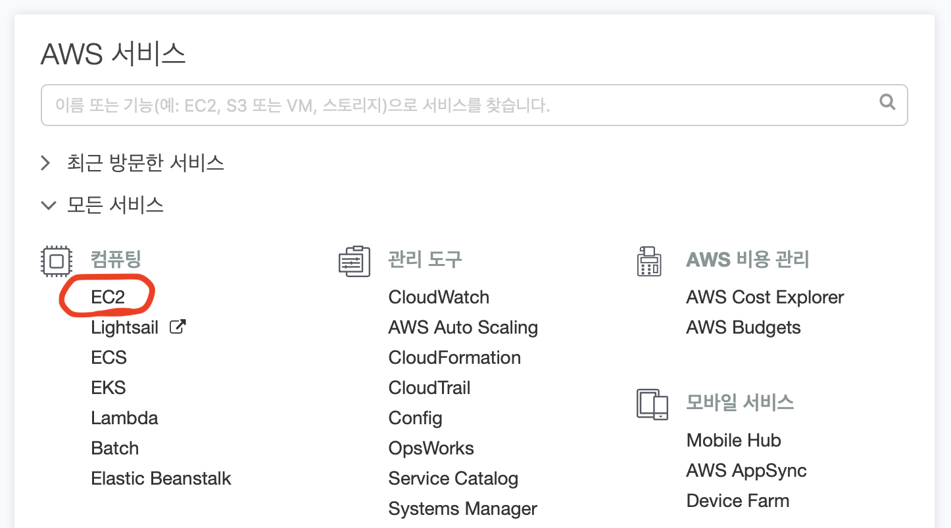

Slide 21
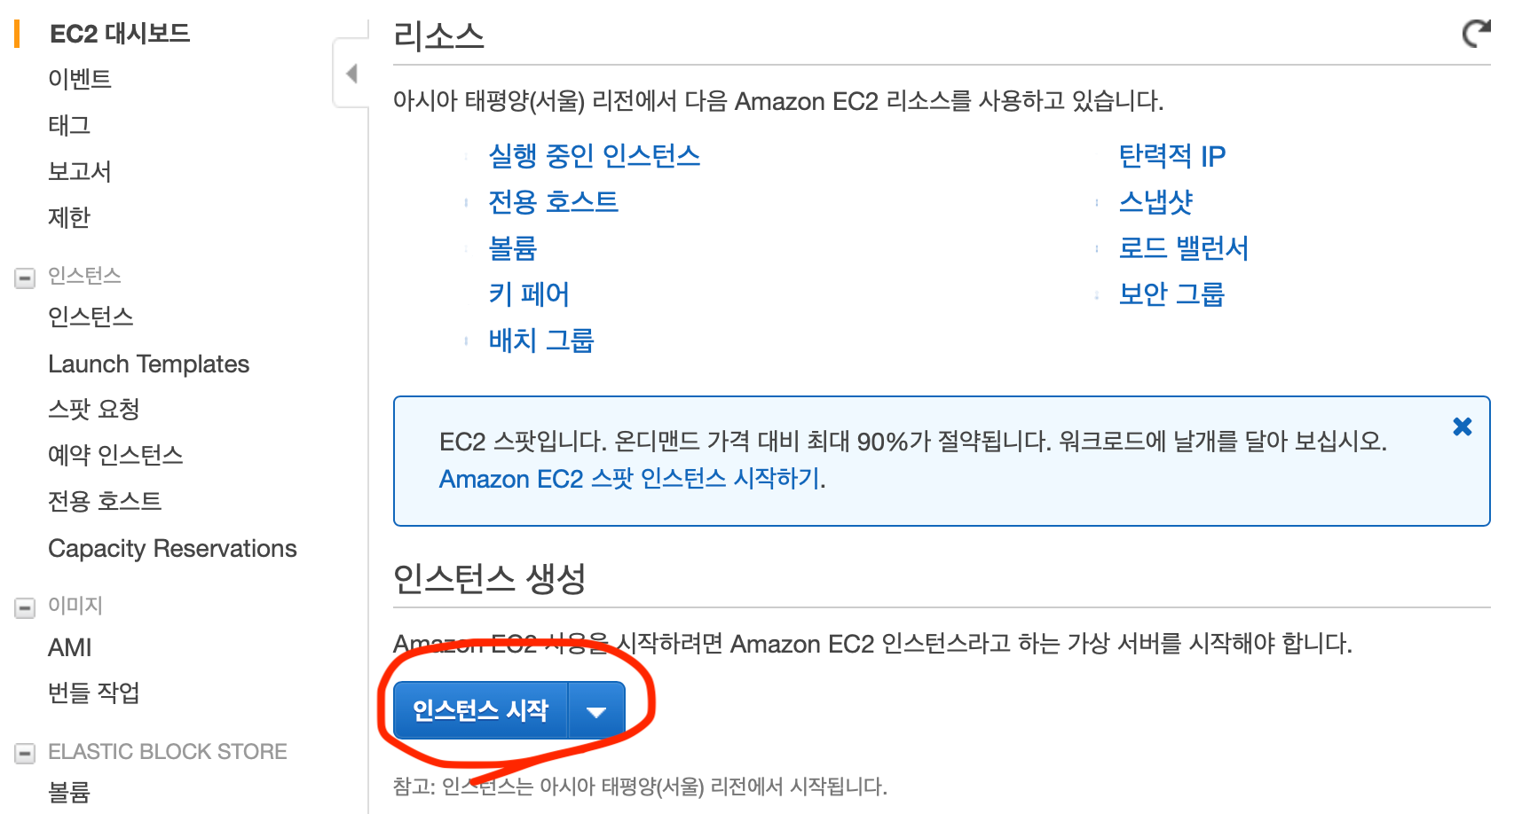

Slide 22
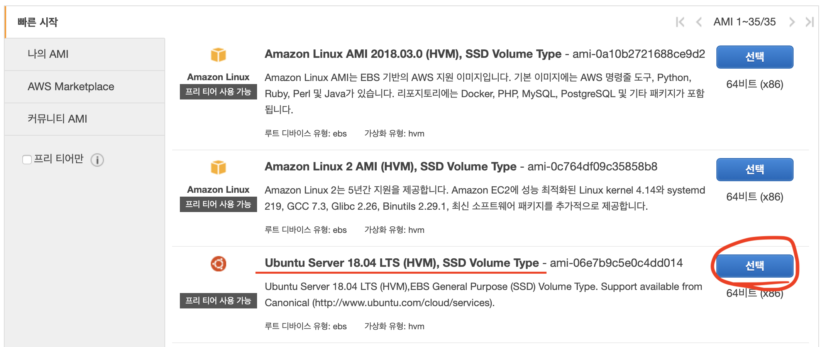

Slide 23
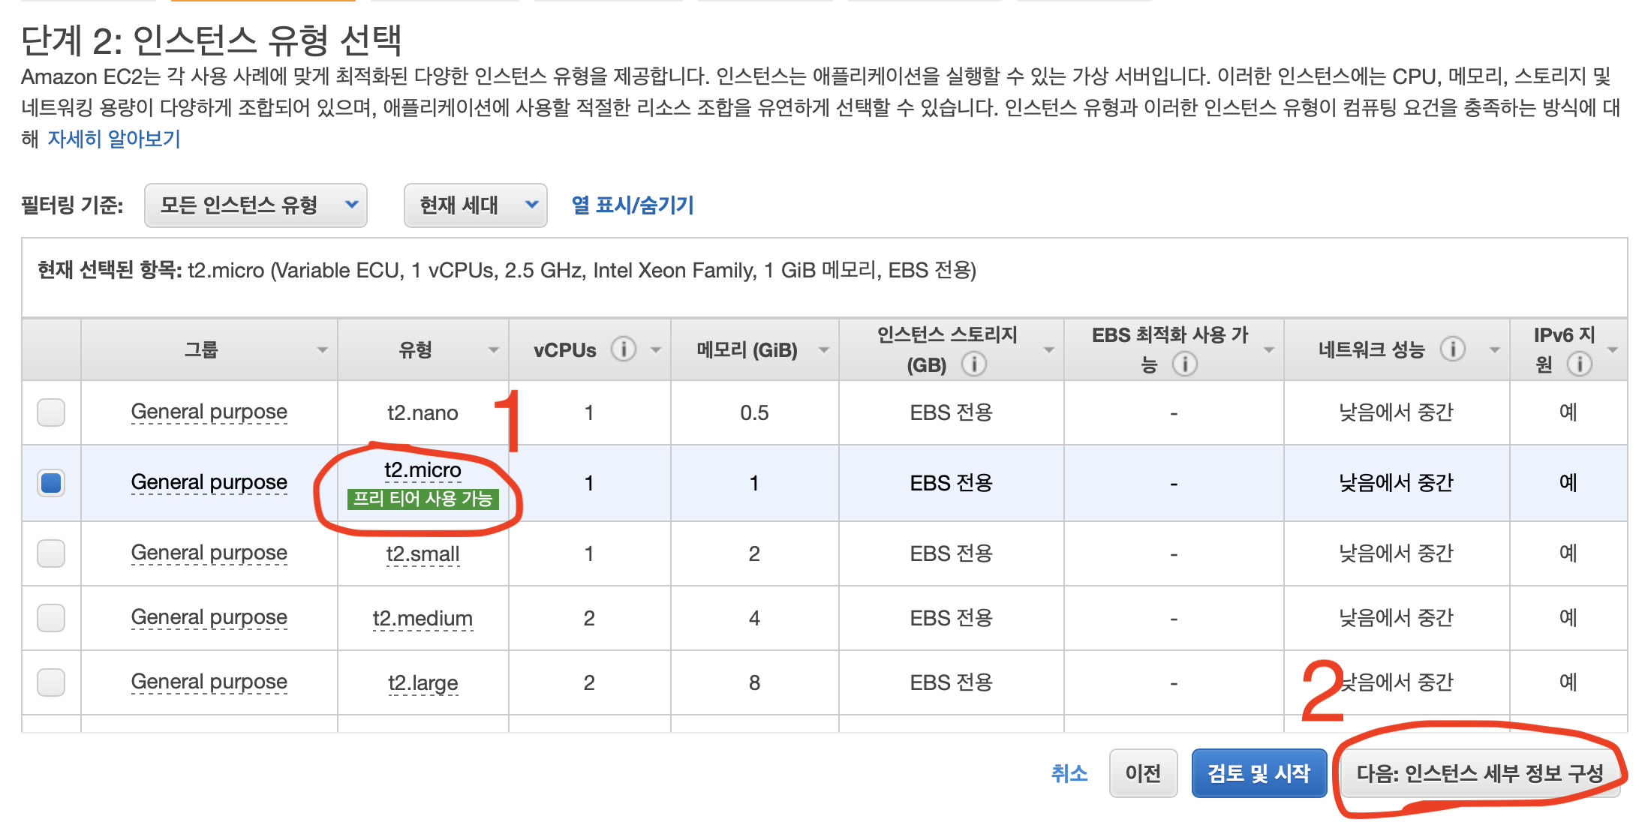

Slide 24
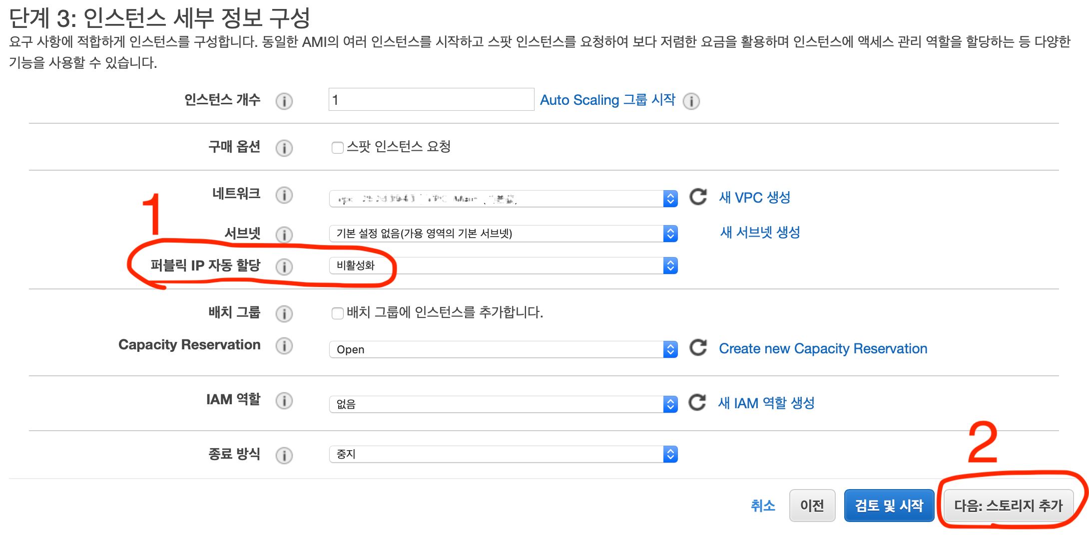

Slide 25
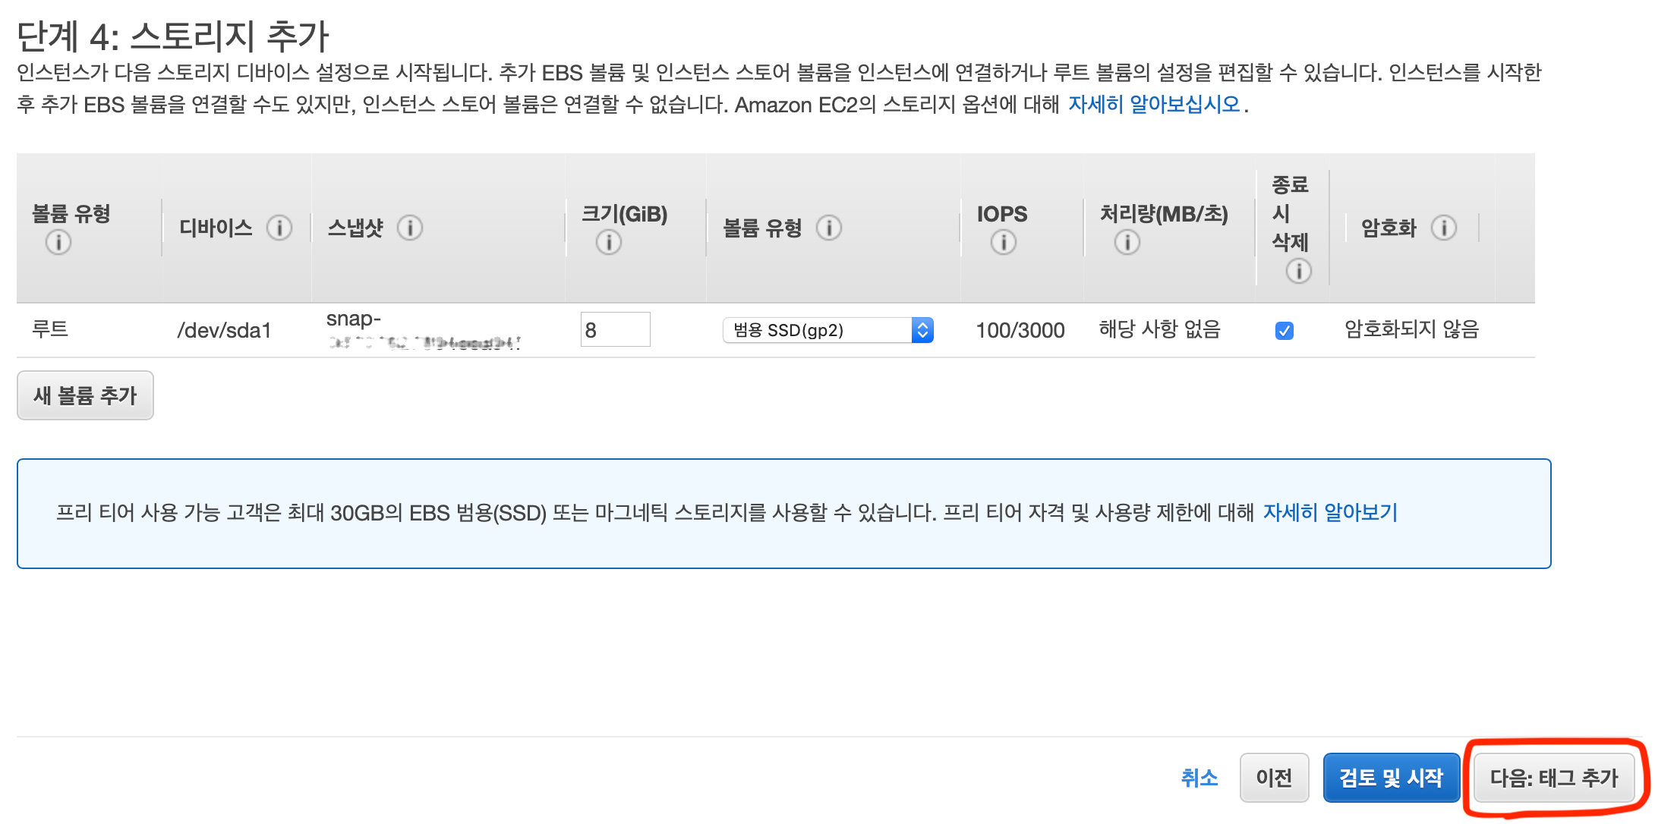

Slide 26
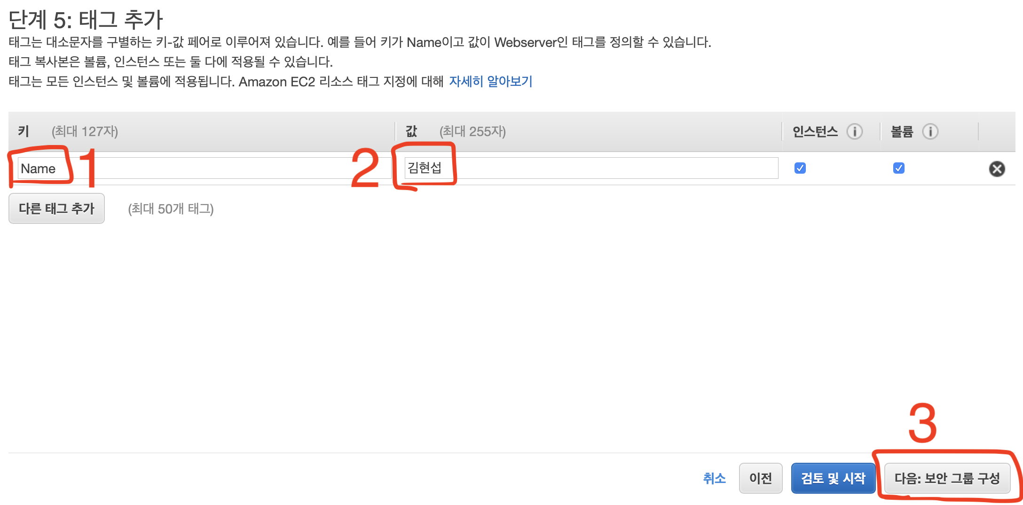
- 인스턴스 분류, 검색 등 관리를 하기 위함
- 태그 별로 인스턴스를 묶어서 다양한 활동 가능

Slide 27
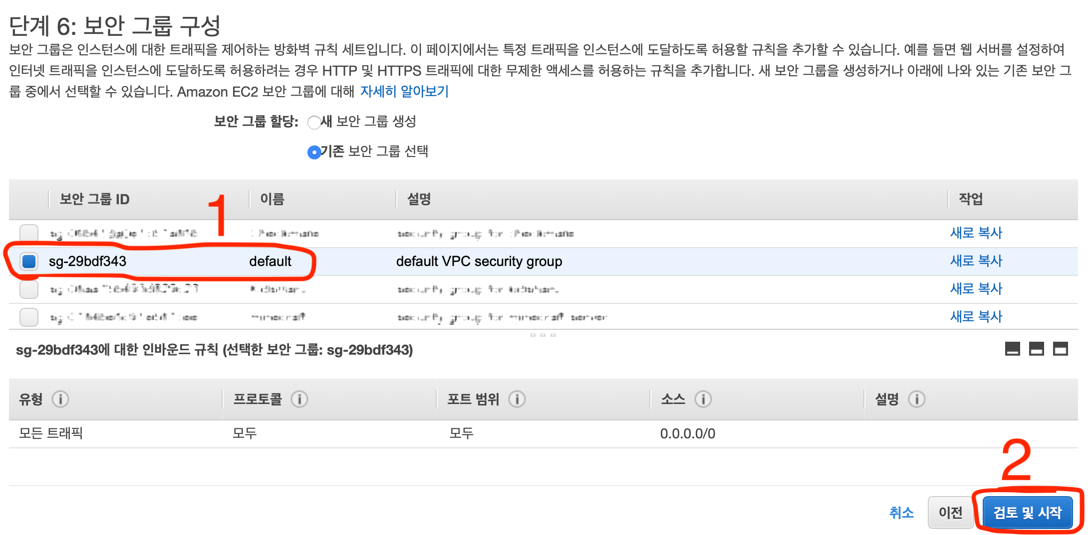

Slide 28
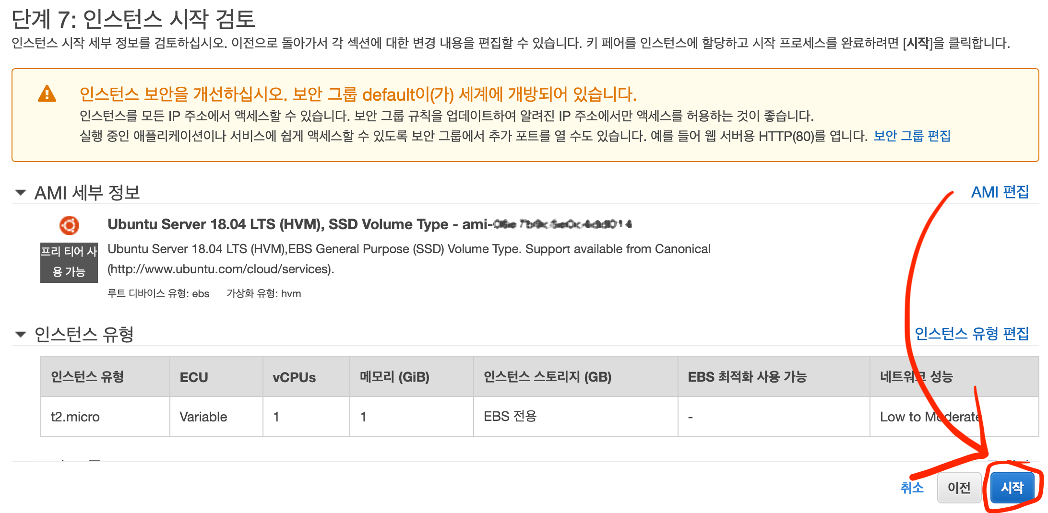

Slide 29
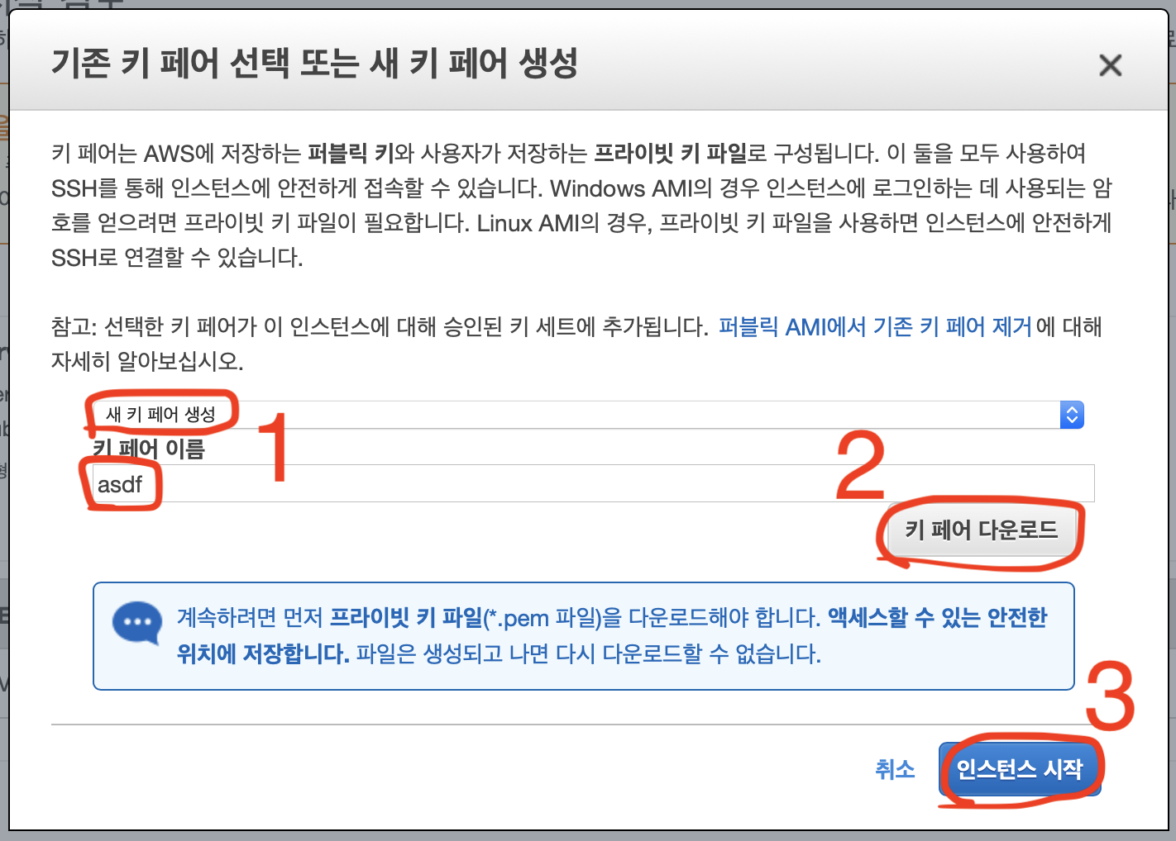

Slide 30
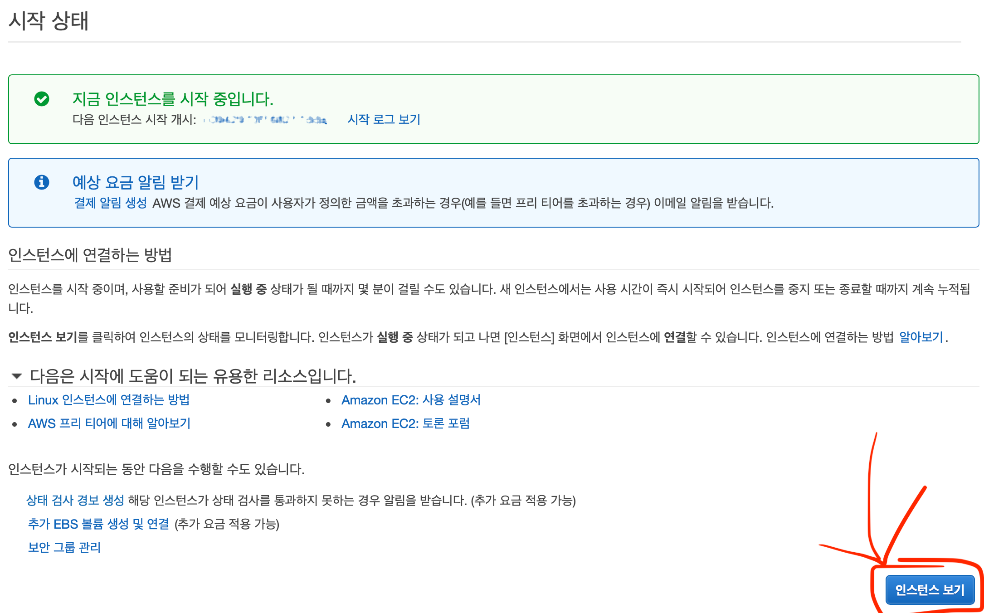

Slide 31
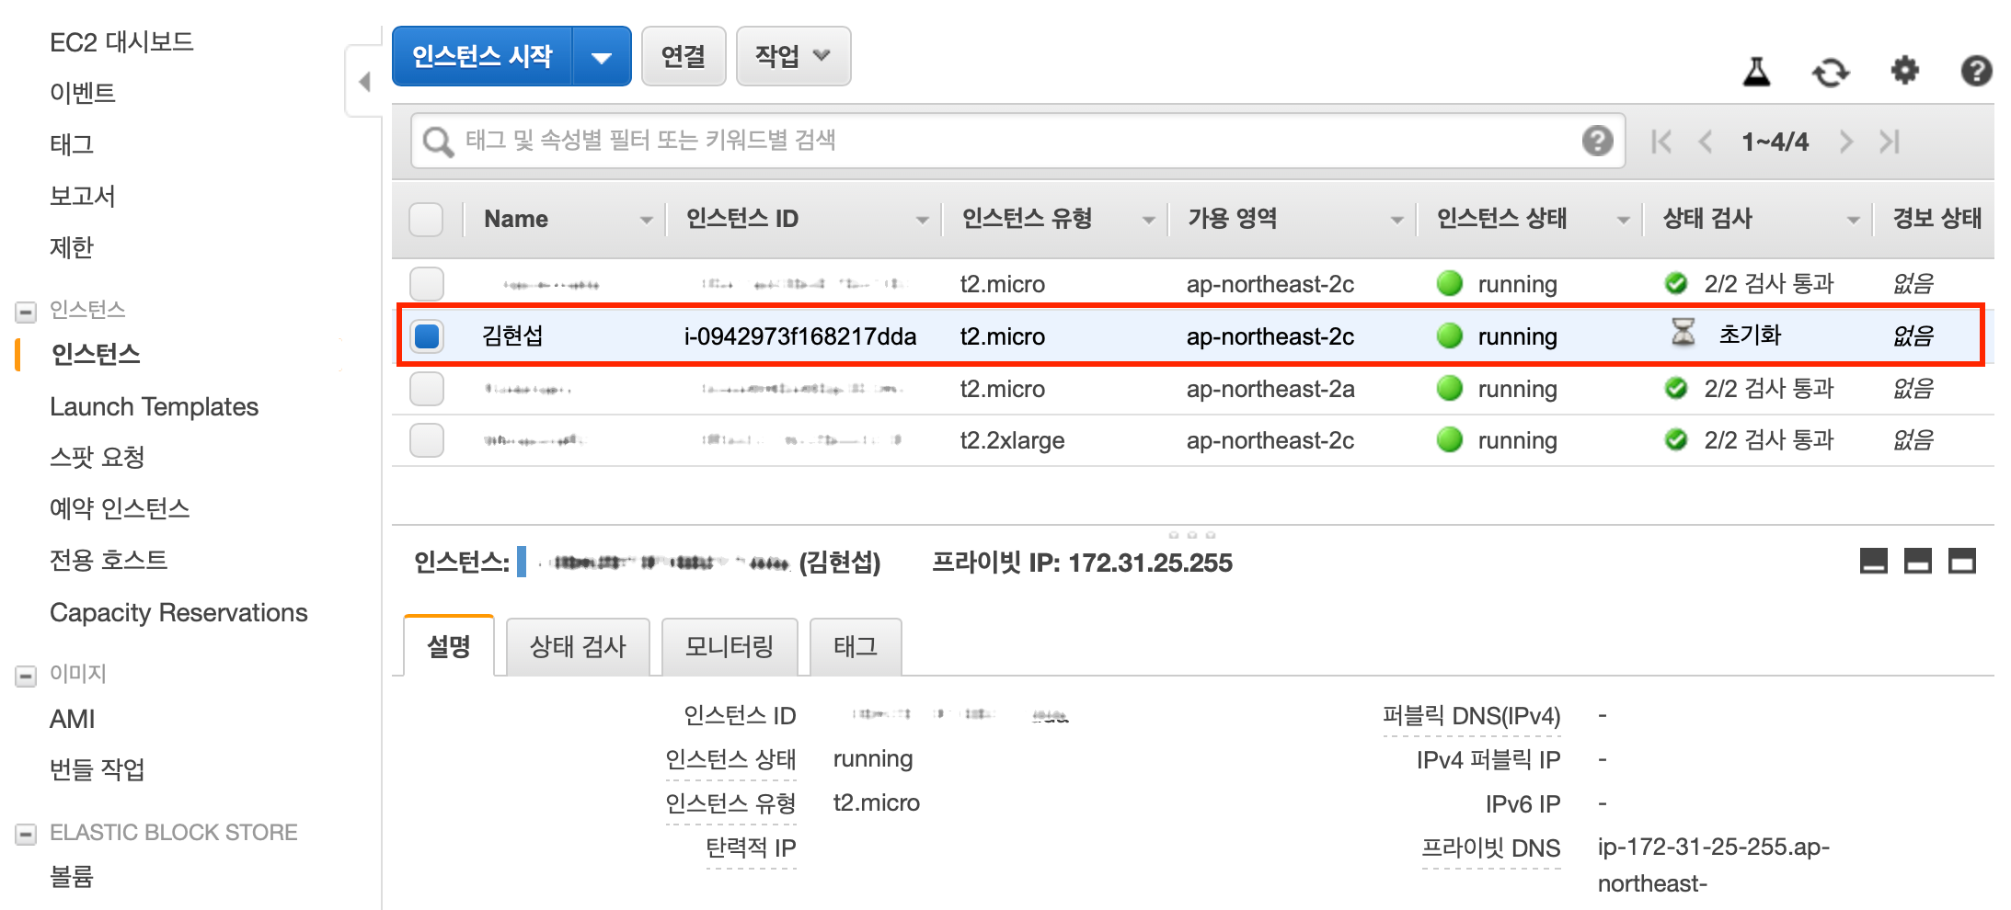

Slide 32
EIP
Elastic IP

Slide 33
EIP (Elastic IP)
기본 제공 되는 EC2 인스턴스의 IP는 유동적임 (바뀔 수 있음)
인스턴스를 중지 하면 IP가 자동으로 반납 됨
따라서 EC2 인스턴스와 IP를 따로 관리
인스턴스에 연결되지 않은 경우 요금이 부과 됨
https://docs.aws.amazon.com/ko_kr/AWSEC2/latest/UserGuide/elastic-ip-addresses-eip.html

Slide 34
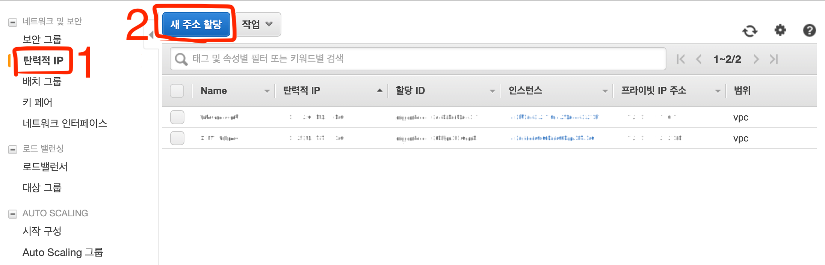

Slide 35
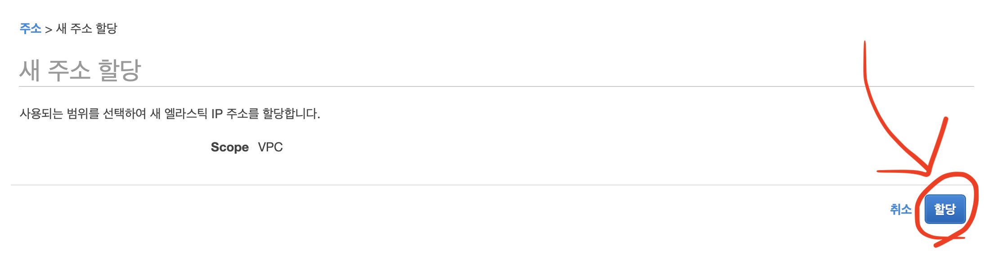

Slide 36
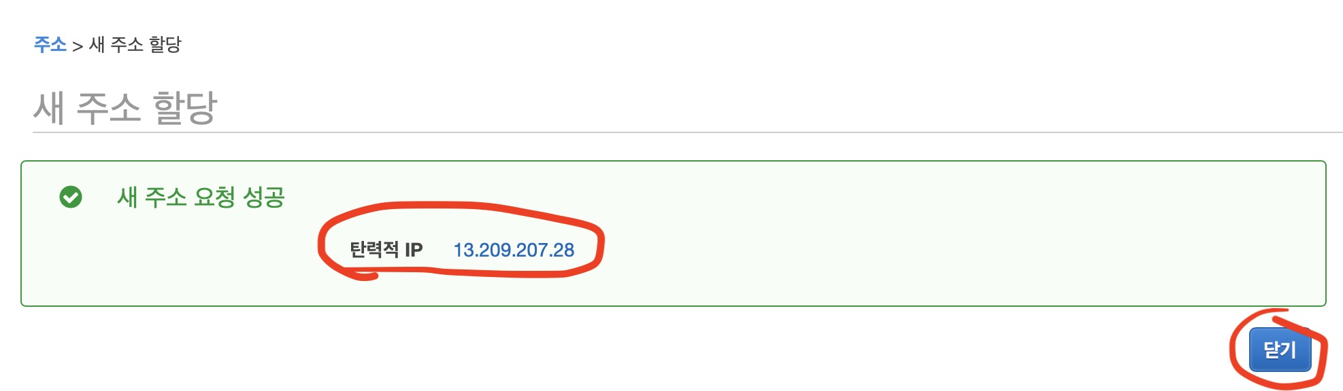

Slide 37
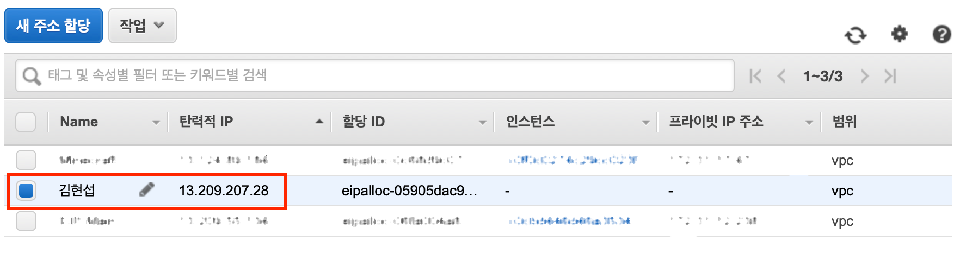

Slide 38
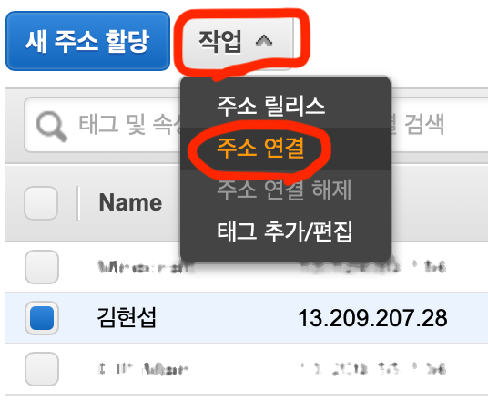

Slide 39
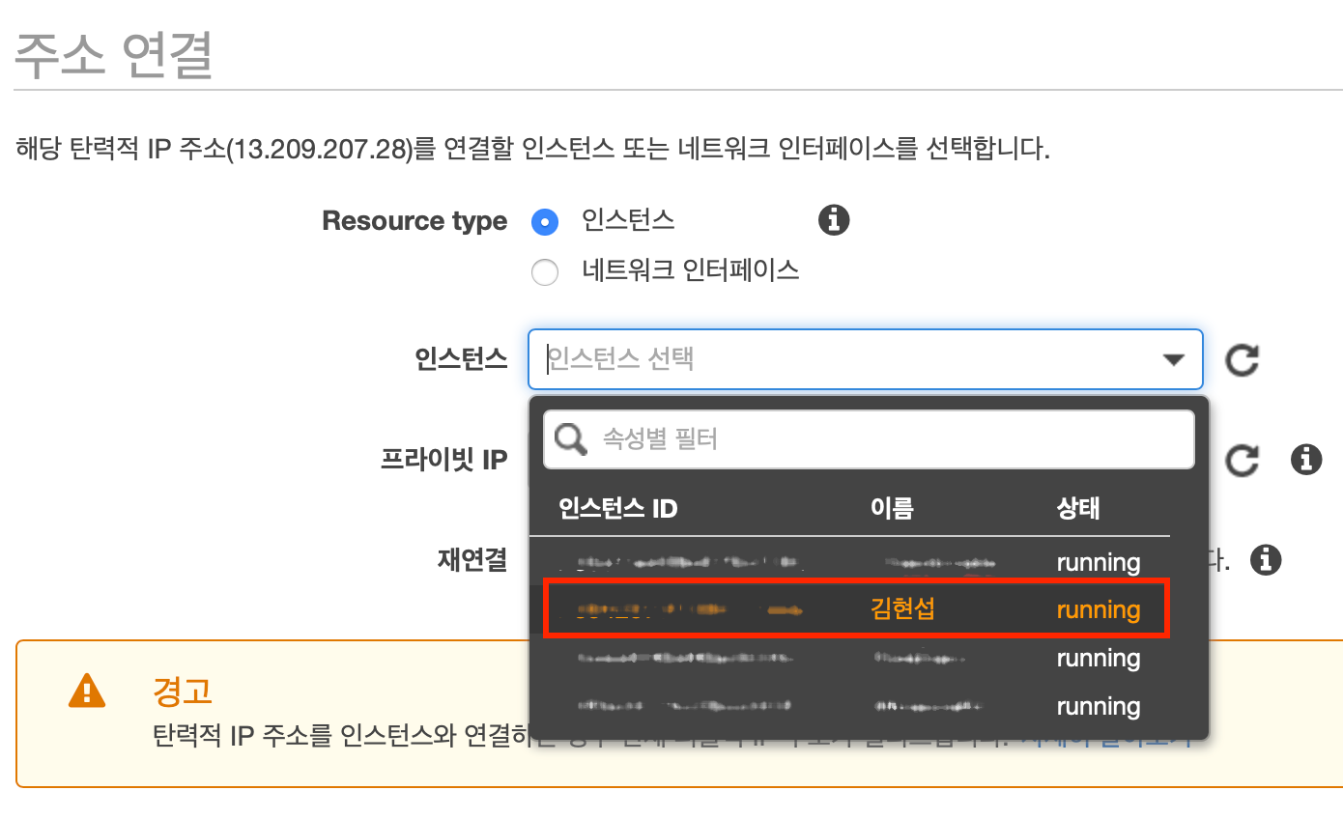

Slide 40
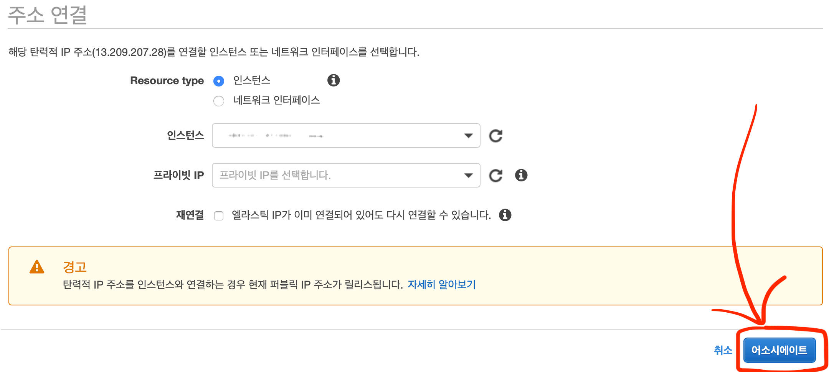

Slide 41
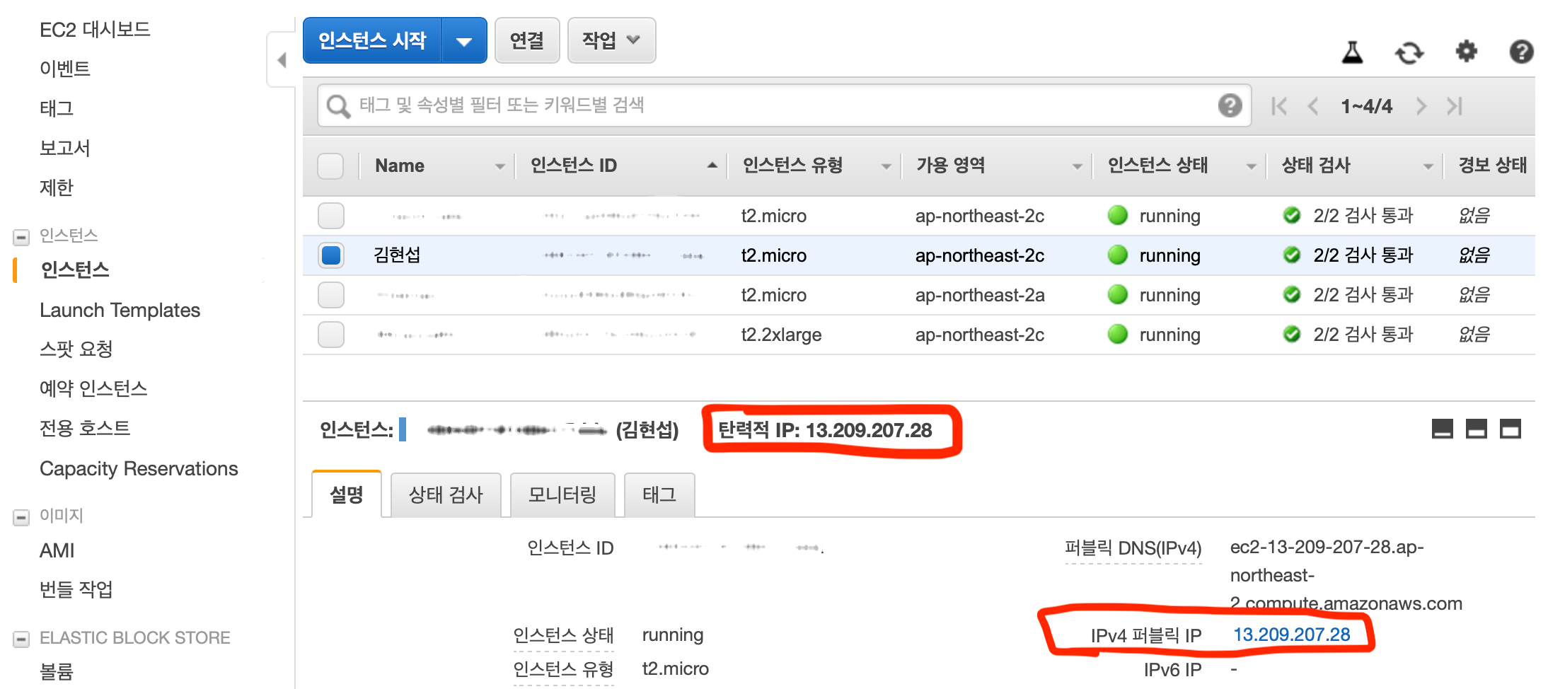

Slide 42
EC2 접속 (Windows)
with Putty

Slide 43
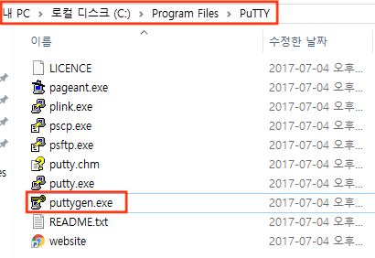

Slide 44
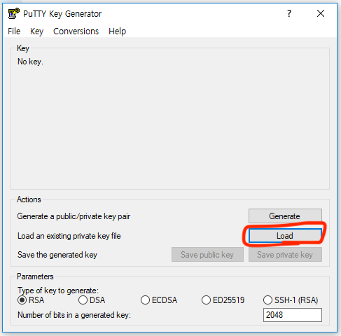

Slide 45
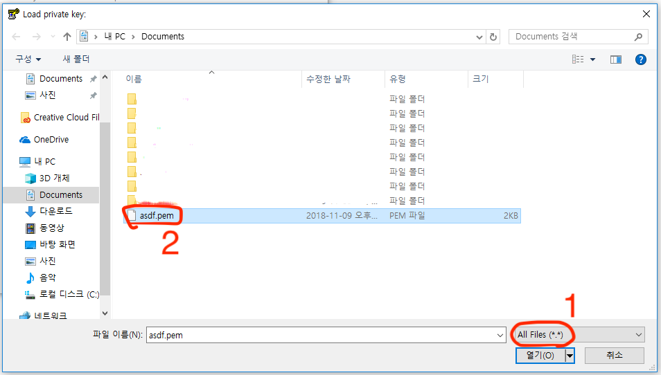

Slide 46
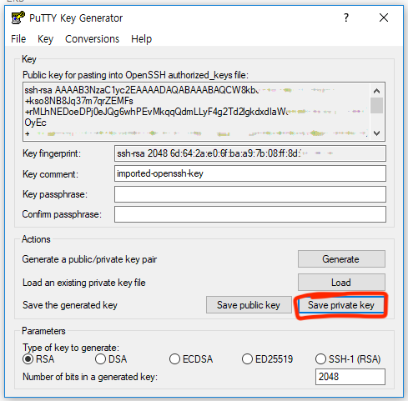

Slide 47
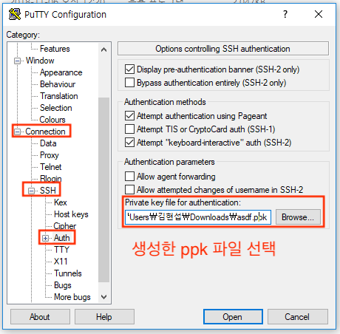

Slide 48
EC2 접속 (Mac)
with Terminal

Slide 49
$ cd [pem 파일이 있는 폴더]
$ chmod 400 asdf.pem
$ ssh –i asdf.pem ubuntu@[서버 아이피]

Slide 50
S3
Simple Storage Service

Slide 51
S3 (Simple Storage Service)
용량 제한 없이 파일 단위로 저장할 수 있음 (웹 하드 같은 느낌)
URL로 파일에 접근할 수 있음
직접 EC2로 하는 것 보다 성능과 비용 측면에서 좋음
자동으로 Auto Scaling과 Load Balancing을 해줌
저장 용량, 데이터 전송량, HTTP 요청 수에 따라 요금 부과

Slide 52
S3 기본 개념
버킷 (Bucket) : S3에서 생성할 수 있는 최상위 폴더
리전별로 생성
버킷의 이름은 모든 S3 리전 중에서 유일해야 함
계정 별로 100개까지 생성 가능
객체 (Object) : S3에 데이터가 저장되는 최소 단위
저장 가능한 객체 수, 용량 무제한
폴더 별로 관리하는 것이 아니라 Key-Value로 관리
URL로 접근 가능

Slide 53
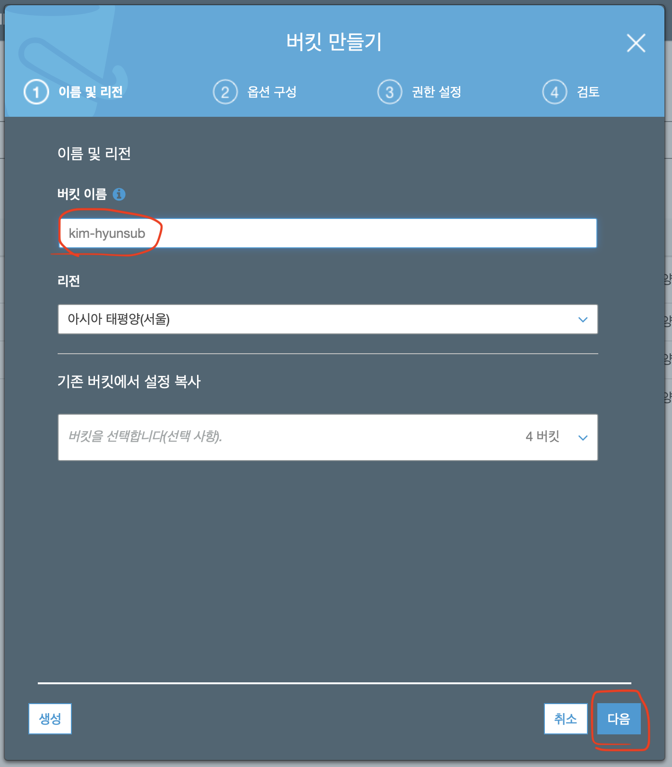

Slide 54
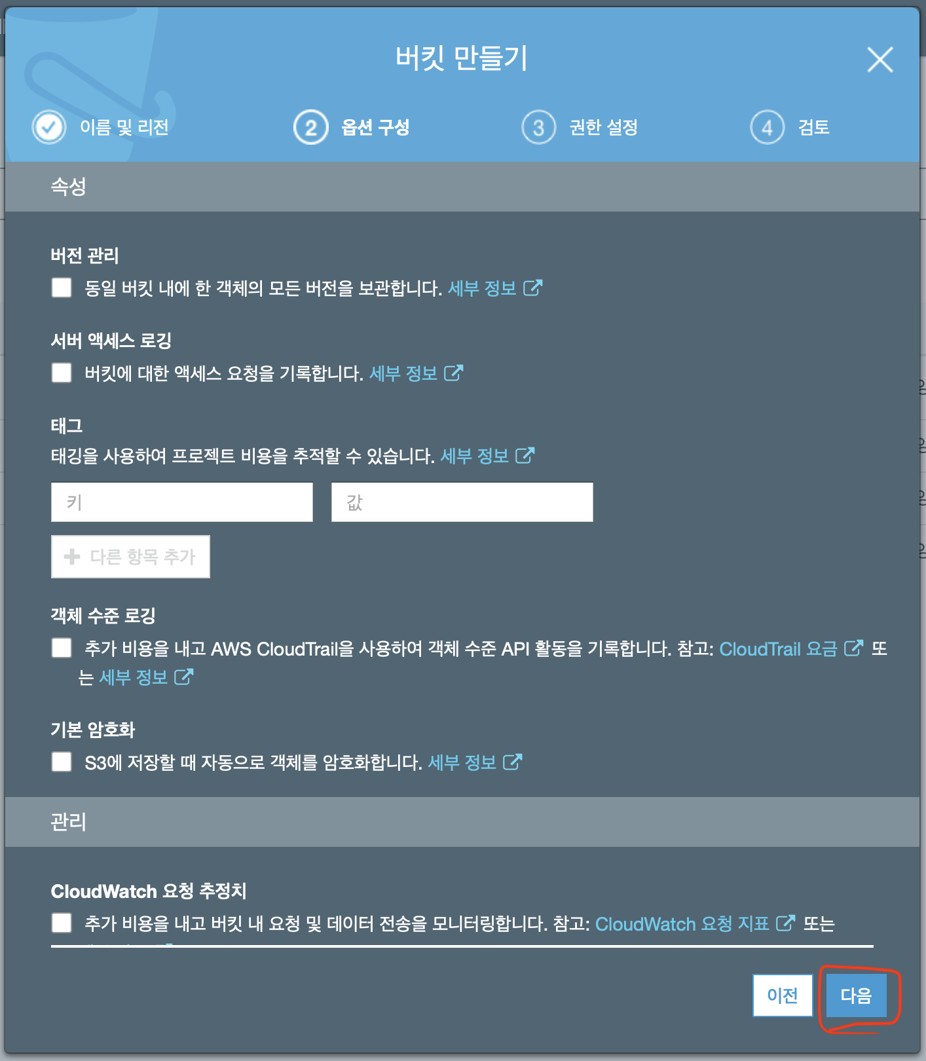

Slide 55
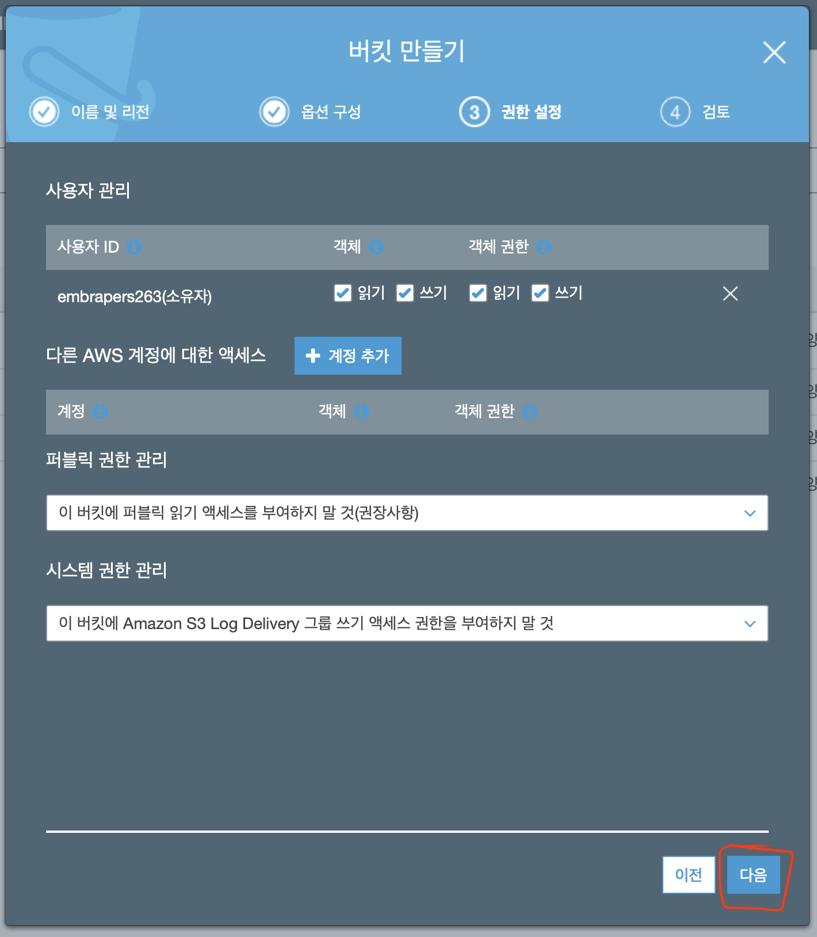

Slide 56
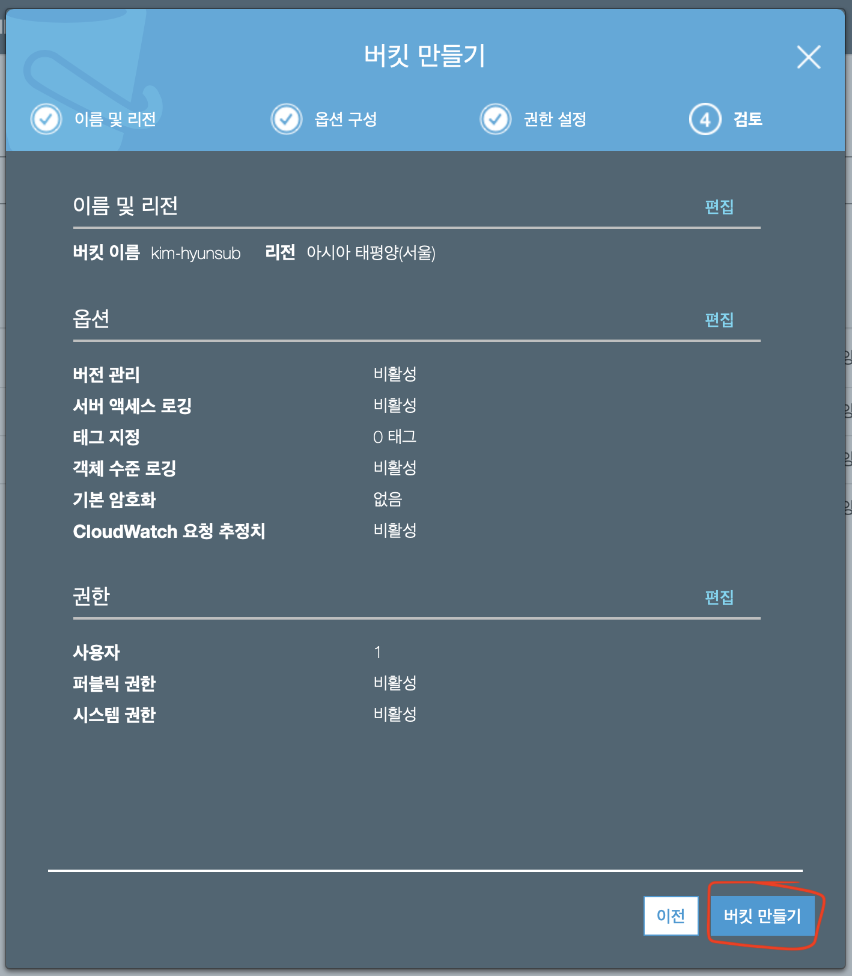

Slide 57
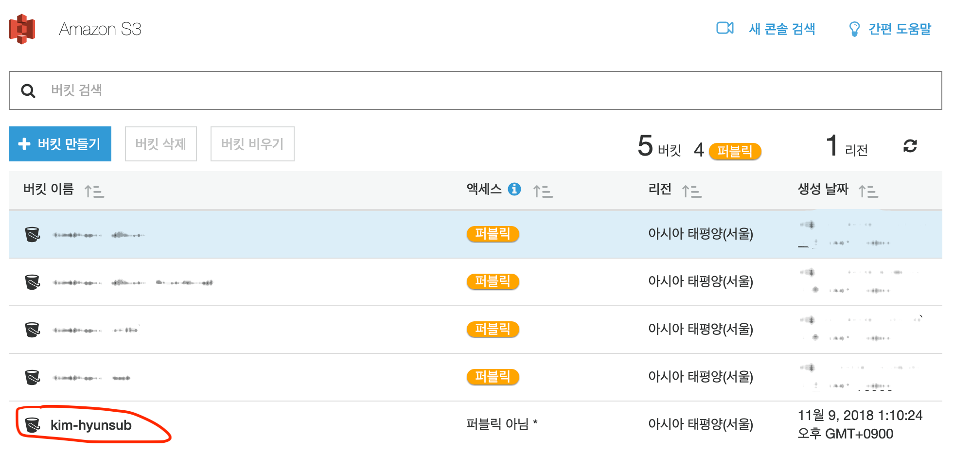

Slide 58
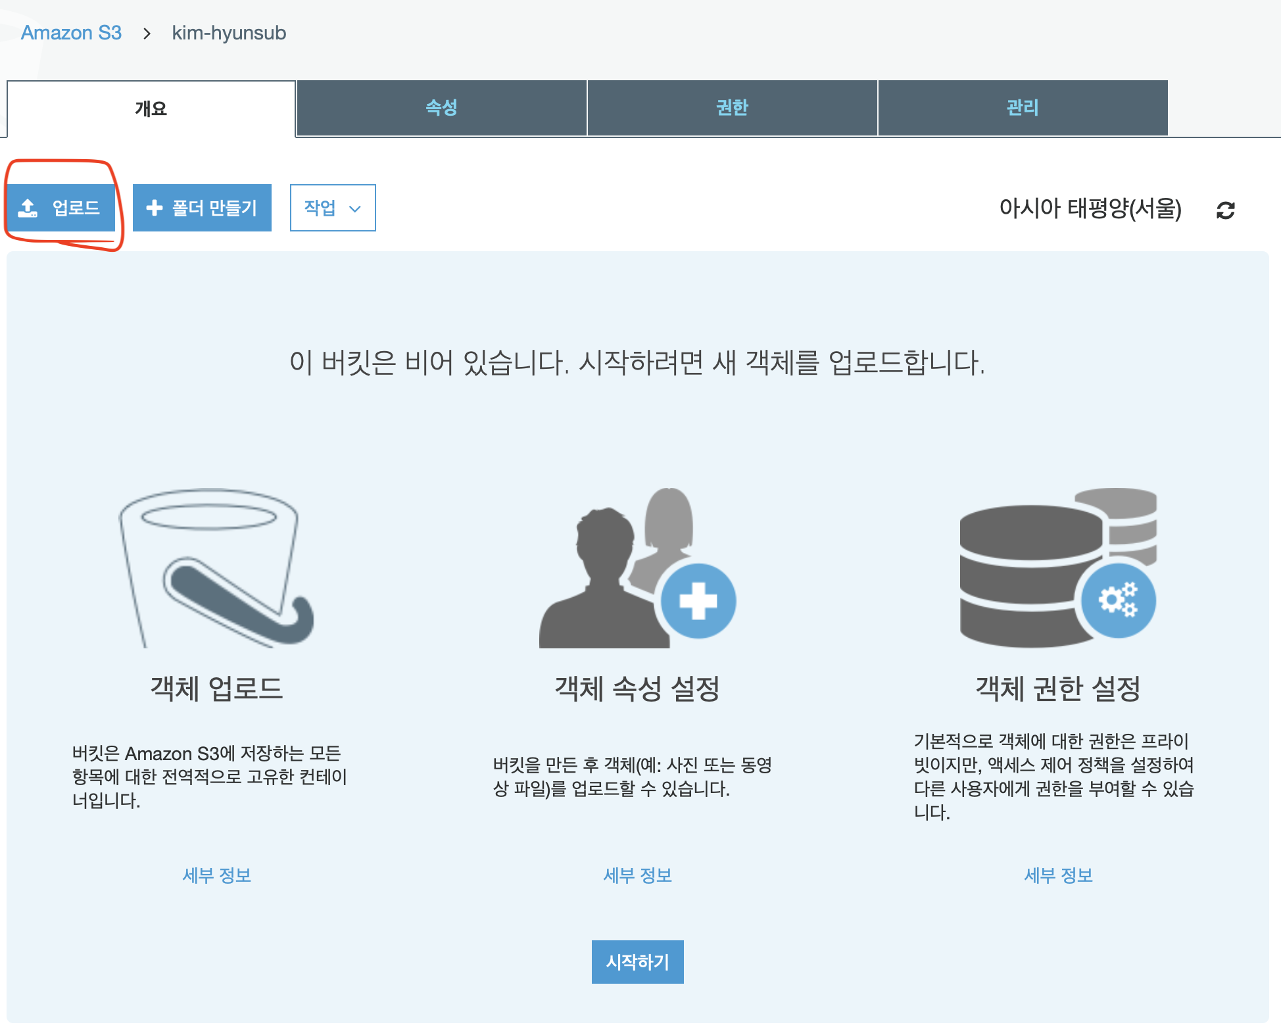

Slide 59
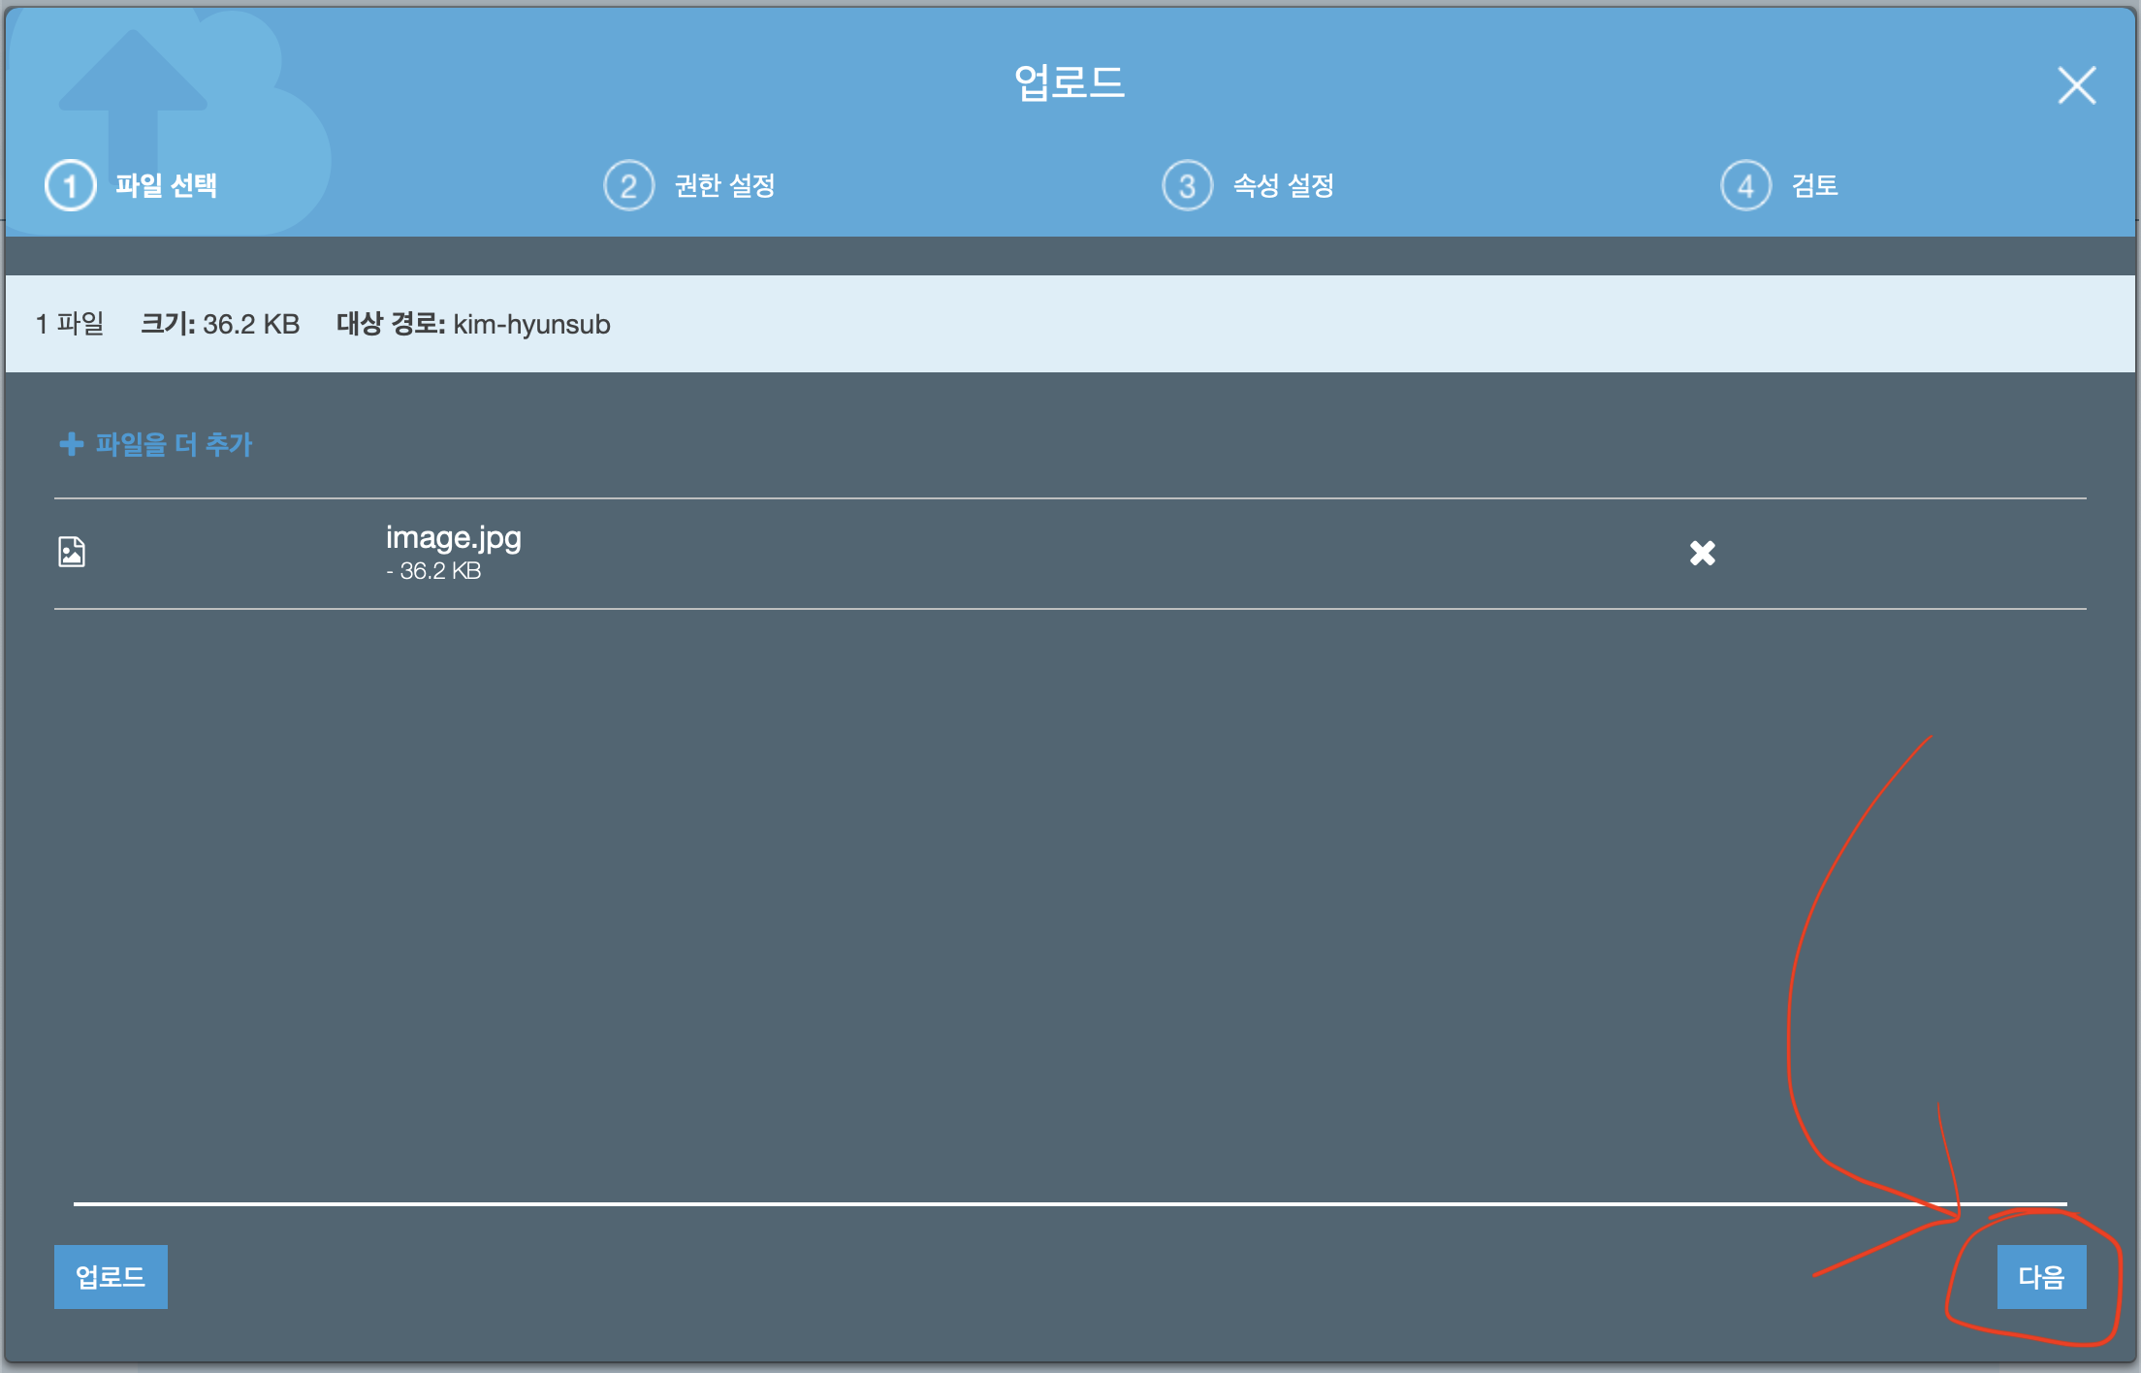

Slide 60
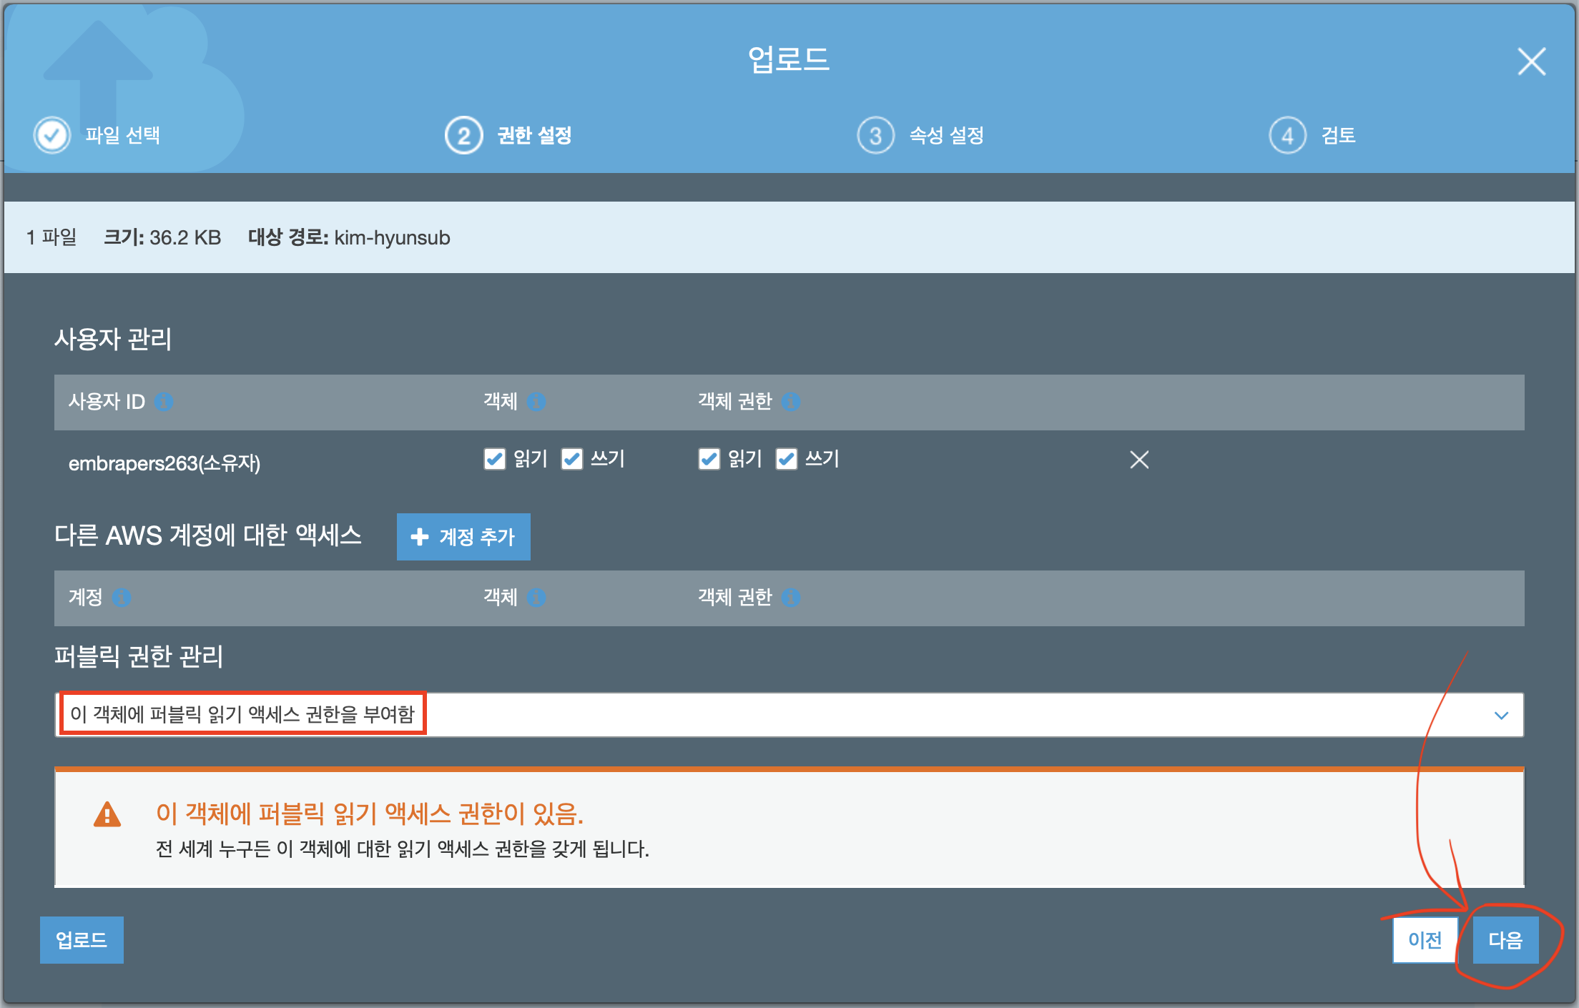

Slide 61
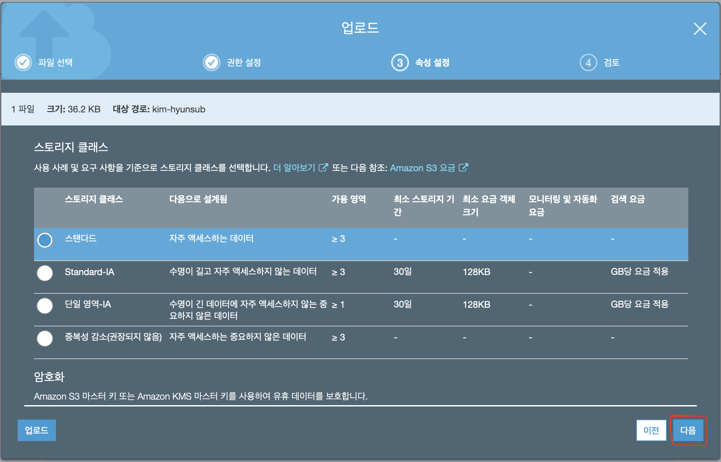

Slide 62
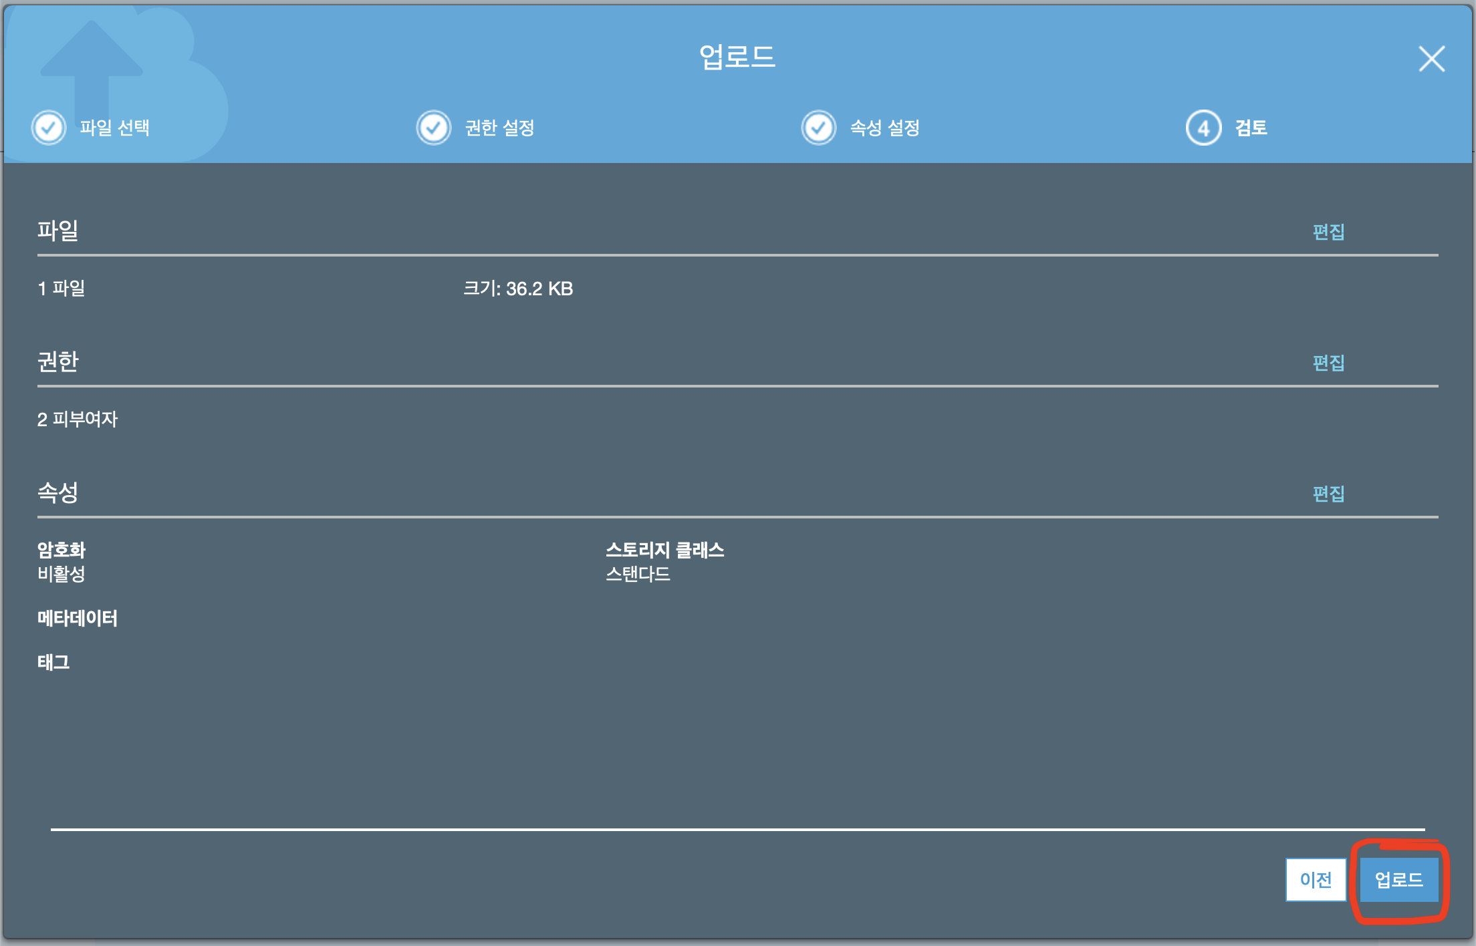

Slide 63
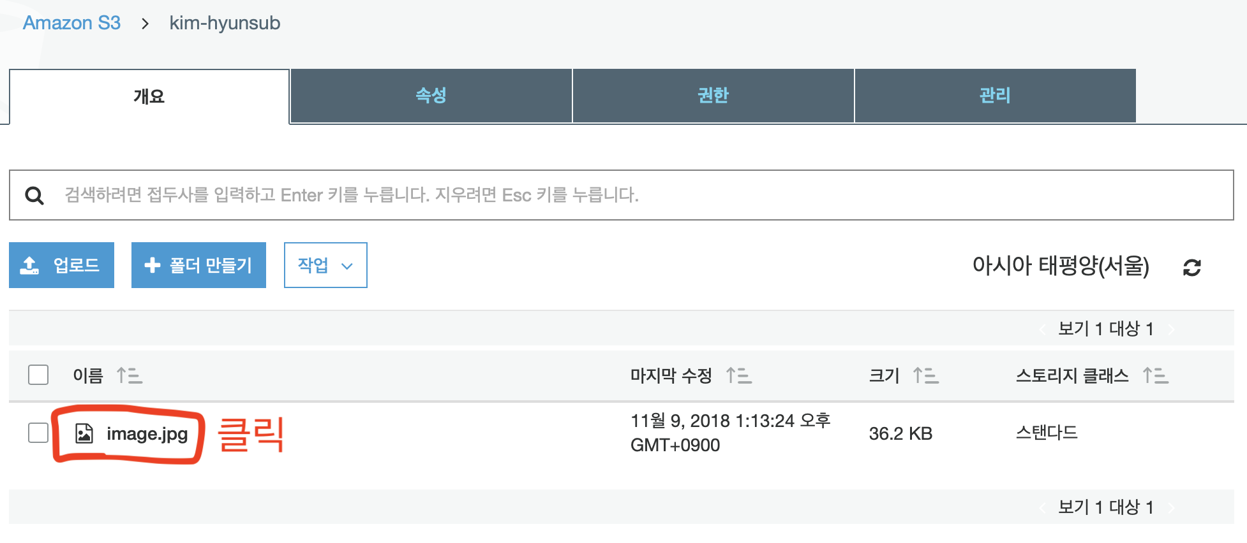

Slide 64
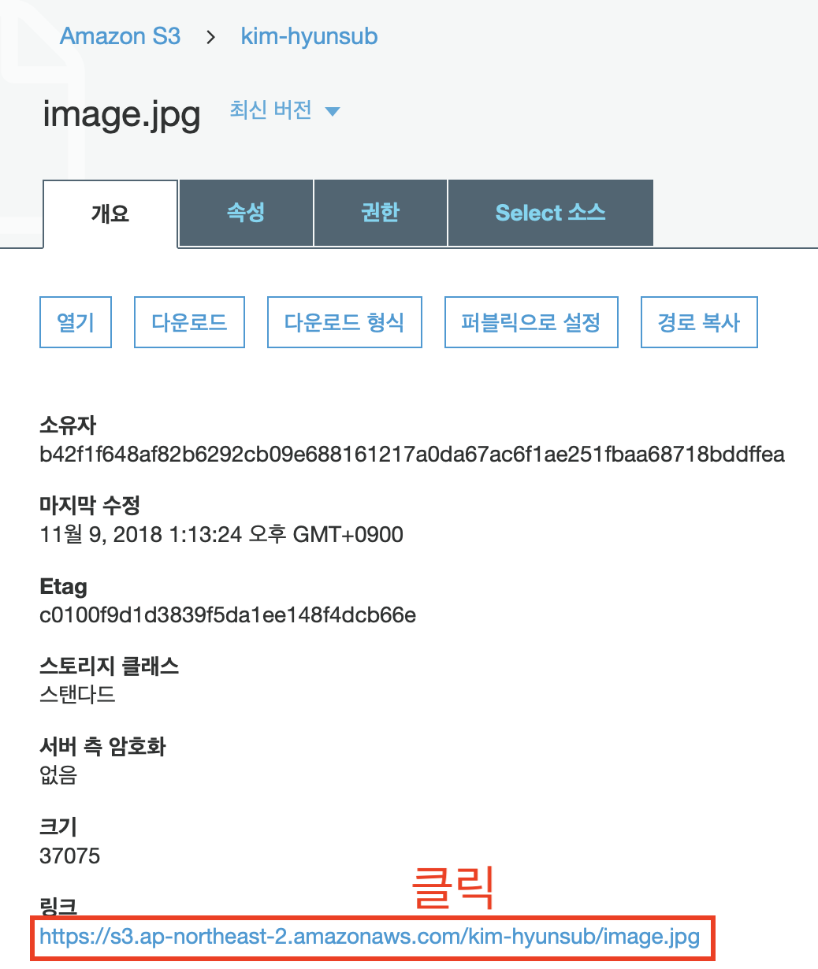

Slide 65


Slide 66
RDS
Relational Database Service

Slide 67
RDS (Relational Database Service)
관계형 데이터베이스 서비스
높은 성능, 높은 편의성, 시간 절약, 비용 절감
MultiAZ와 같은 Failover 기능 제공
최대 7일 까지만 정지할 수 있음

Slide 68
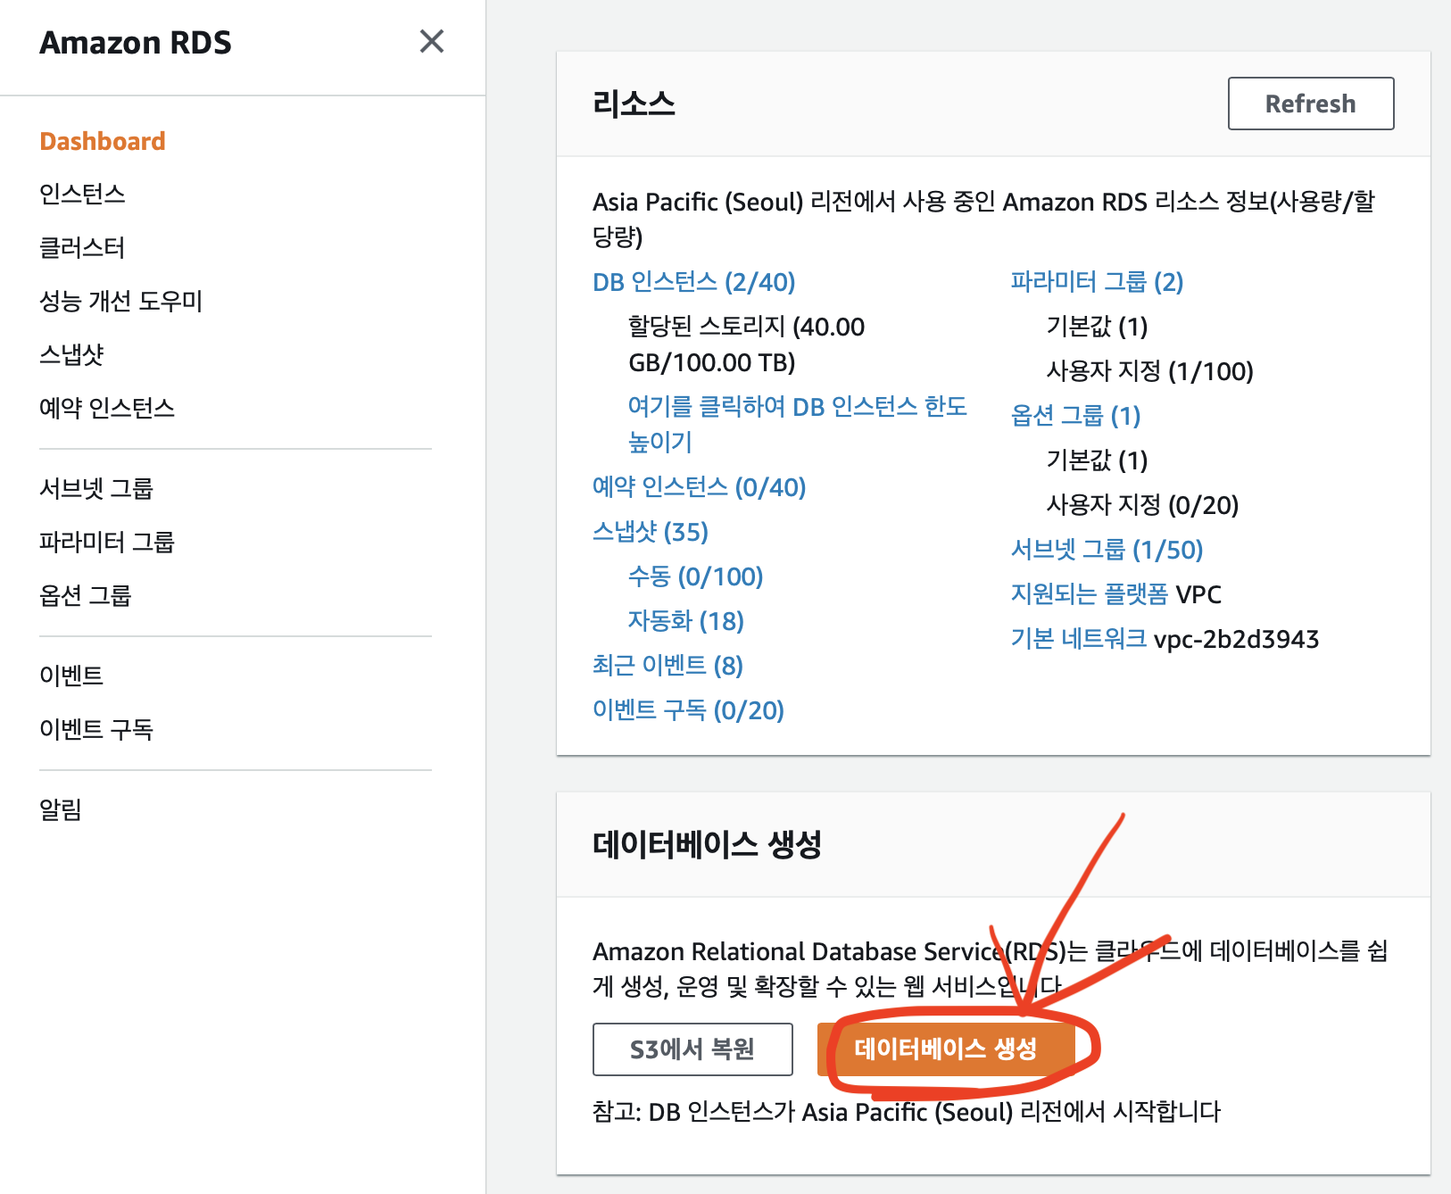

Slide 69
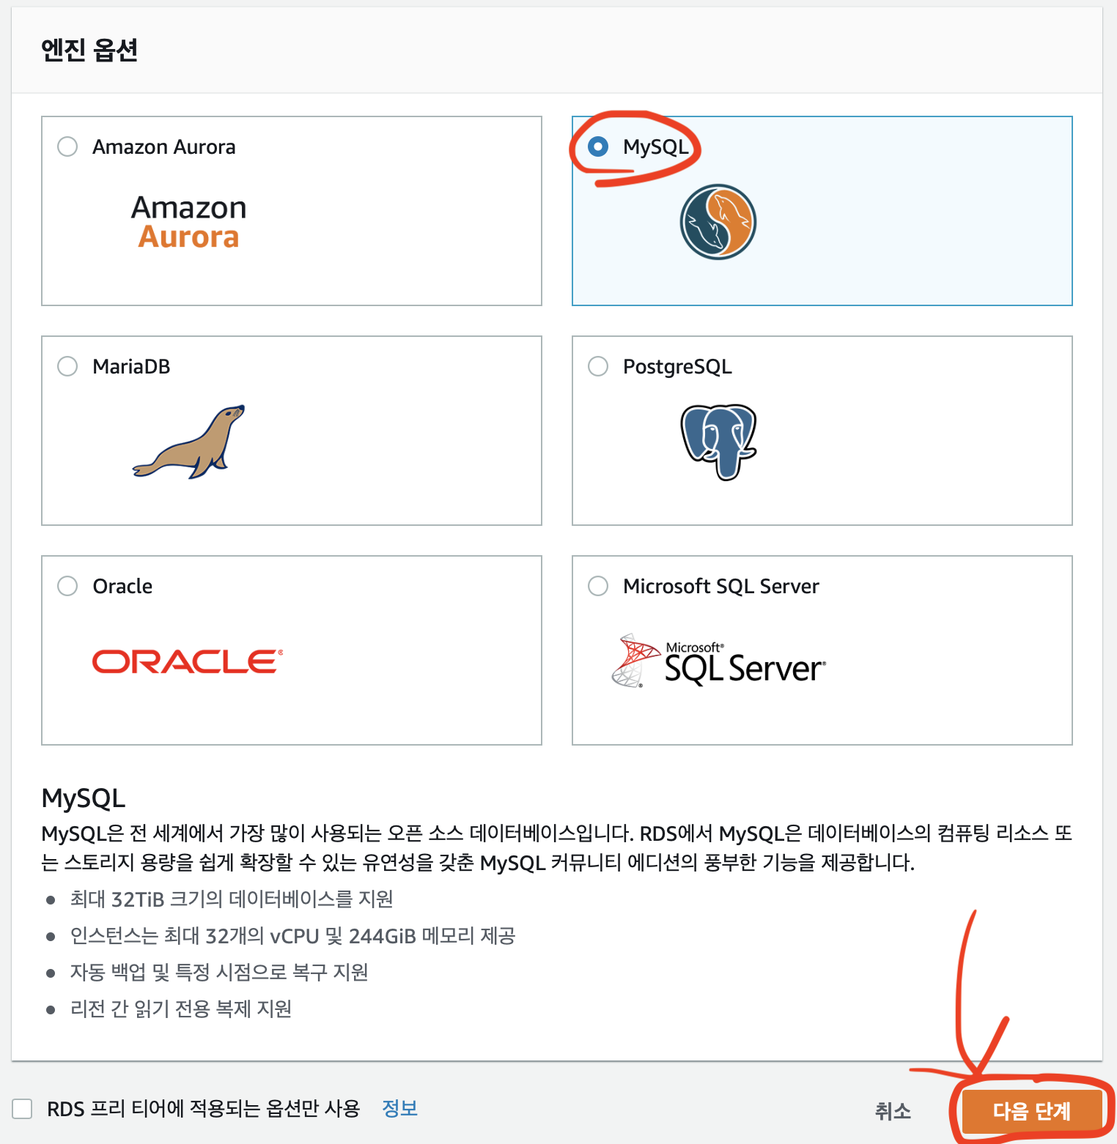

Slide 70
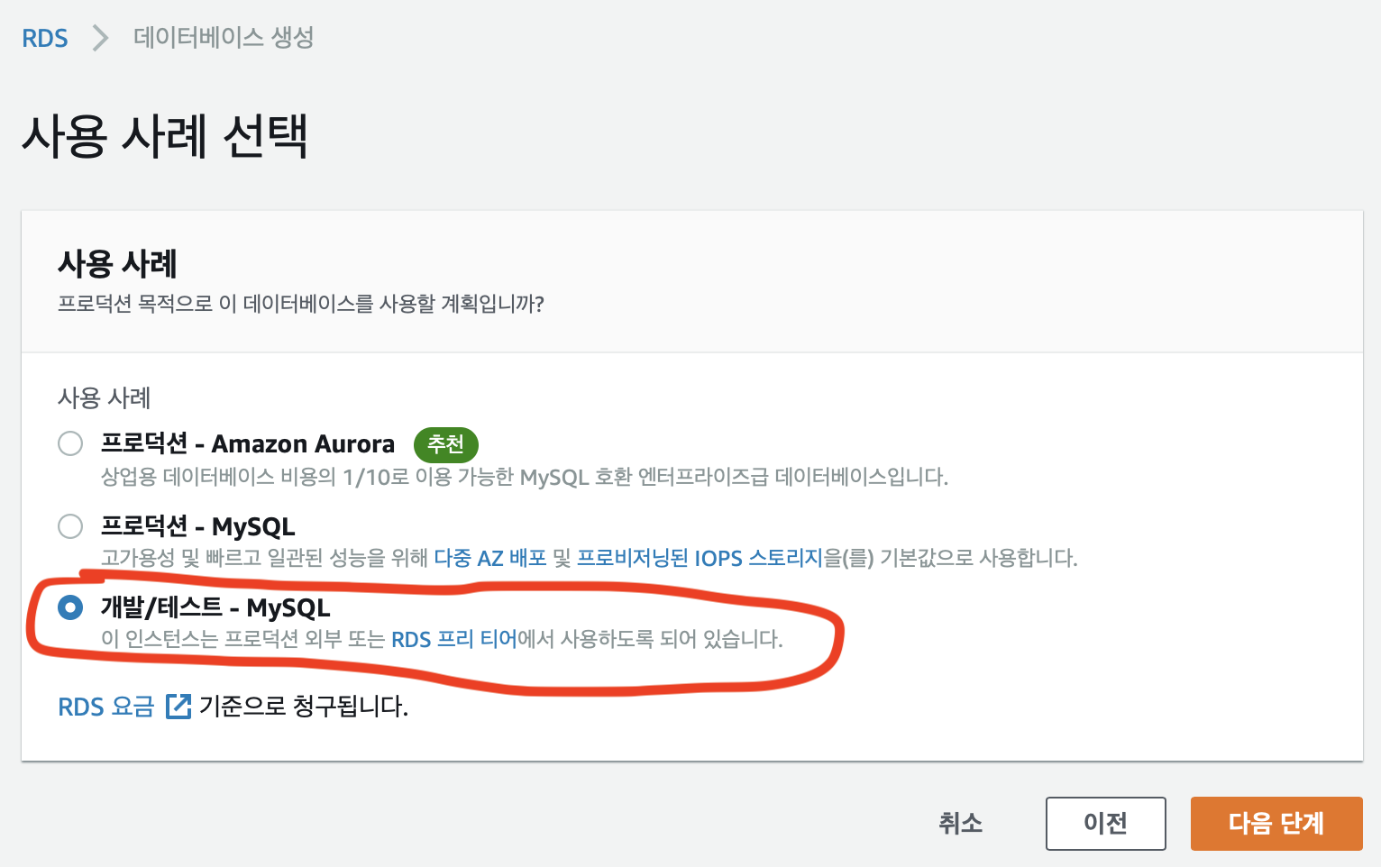

Slide 71
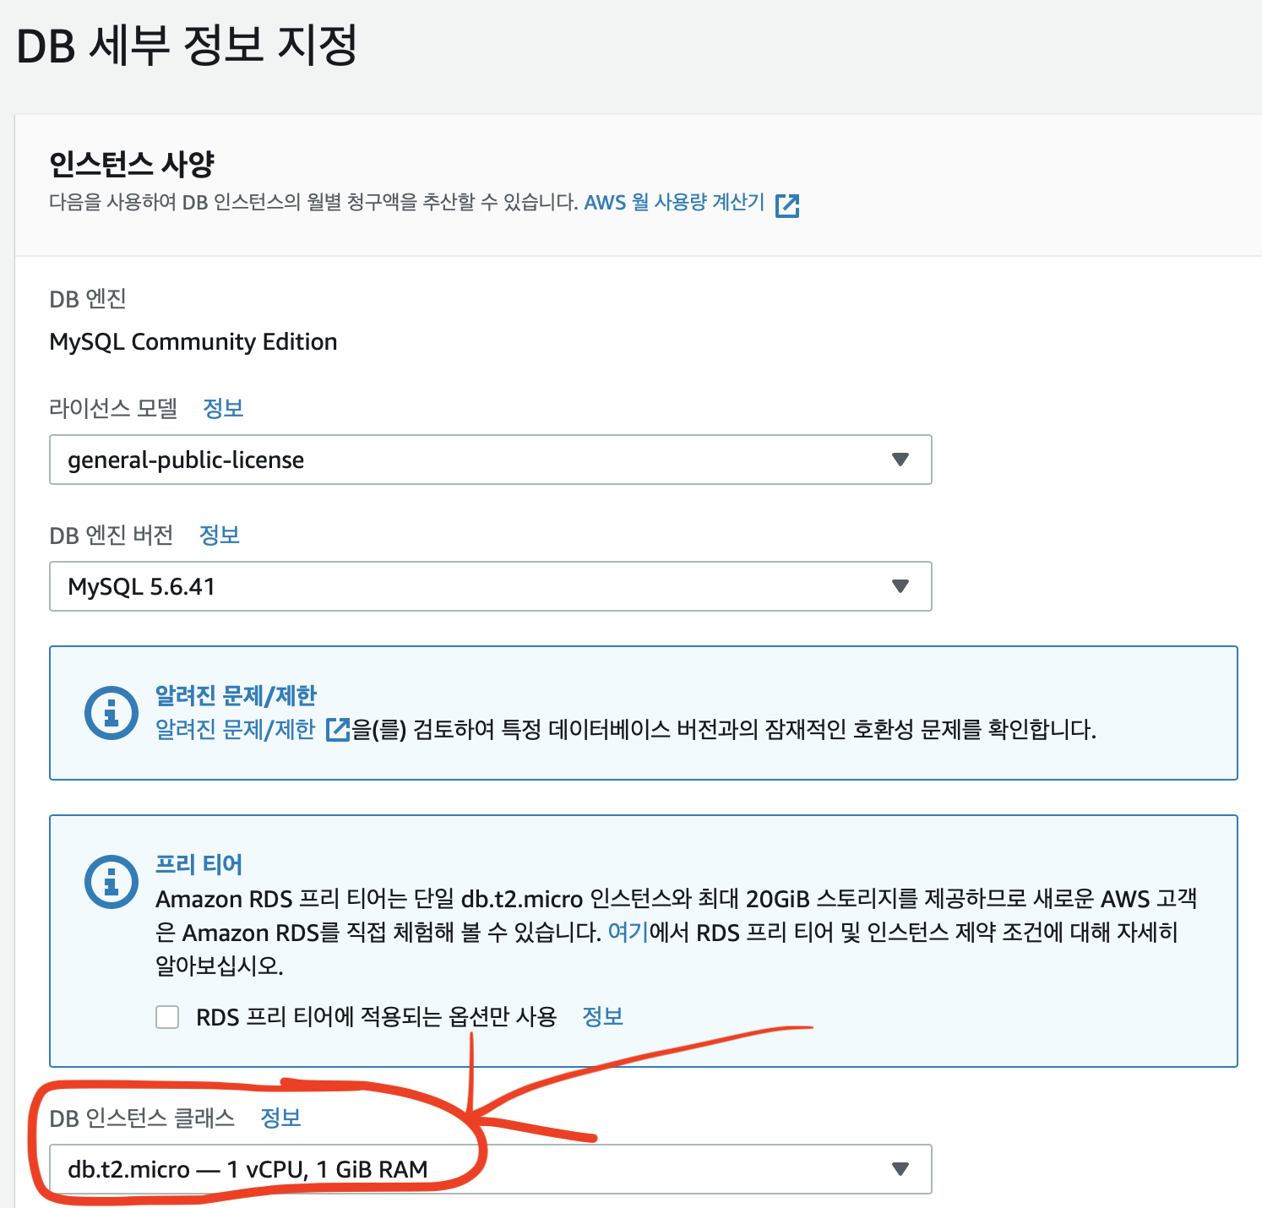

Slide 72
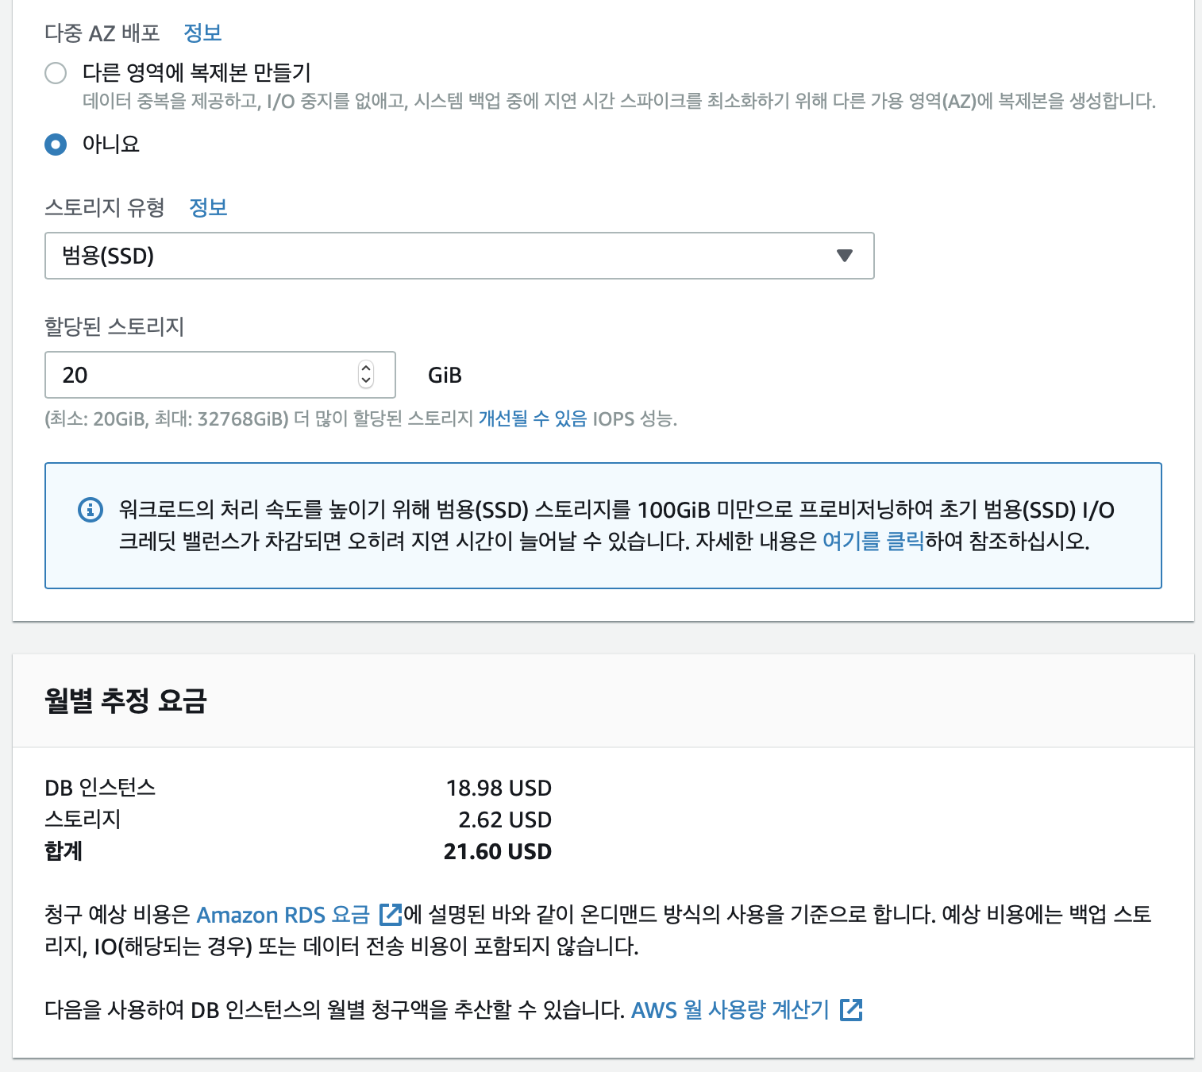

Slide 73
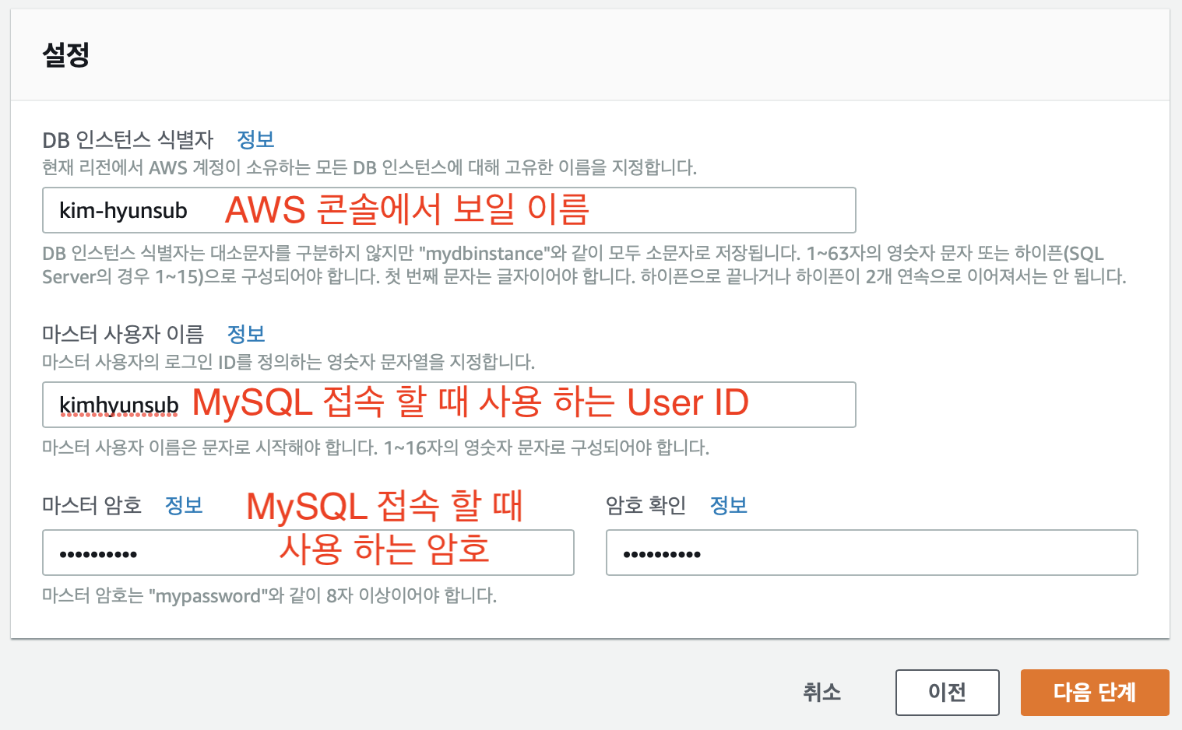

Slide 74
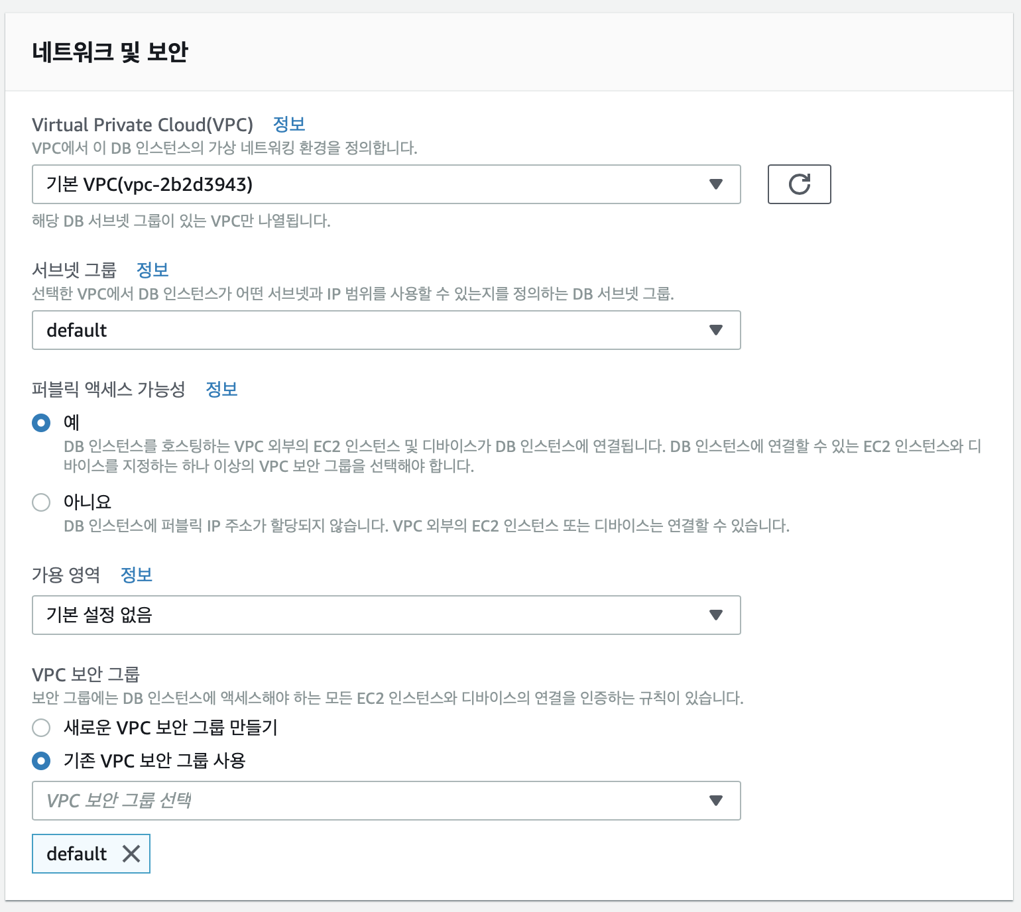

Slide 75
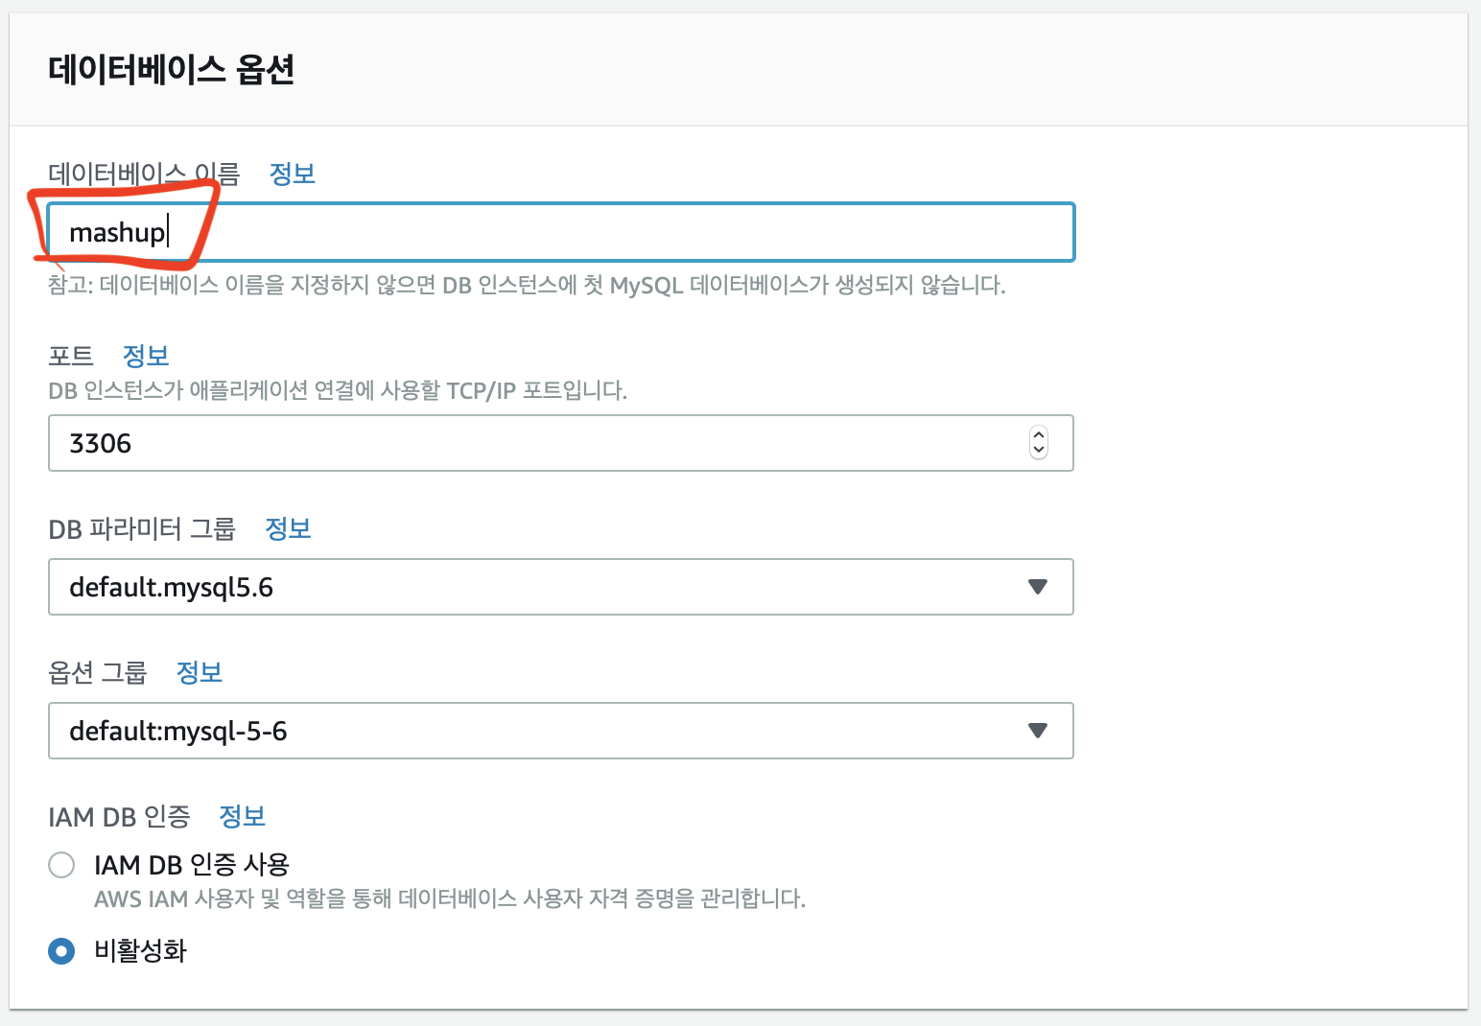

Slide 76
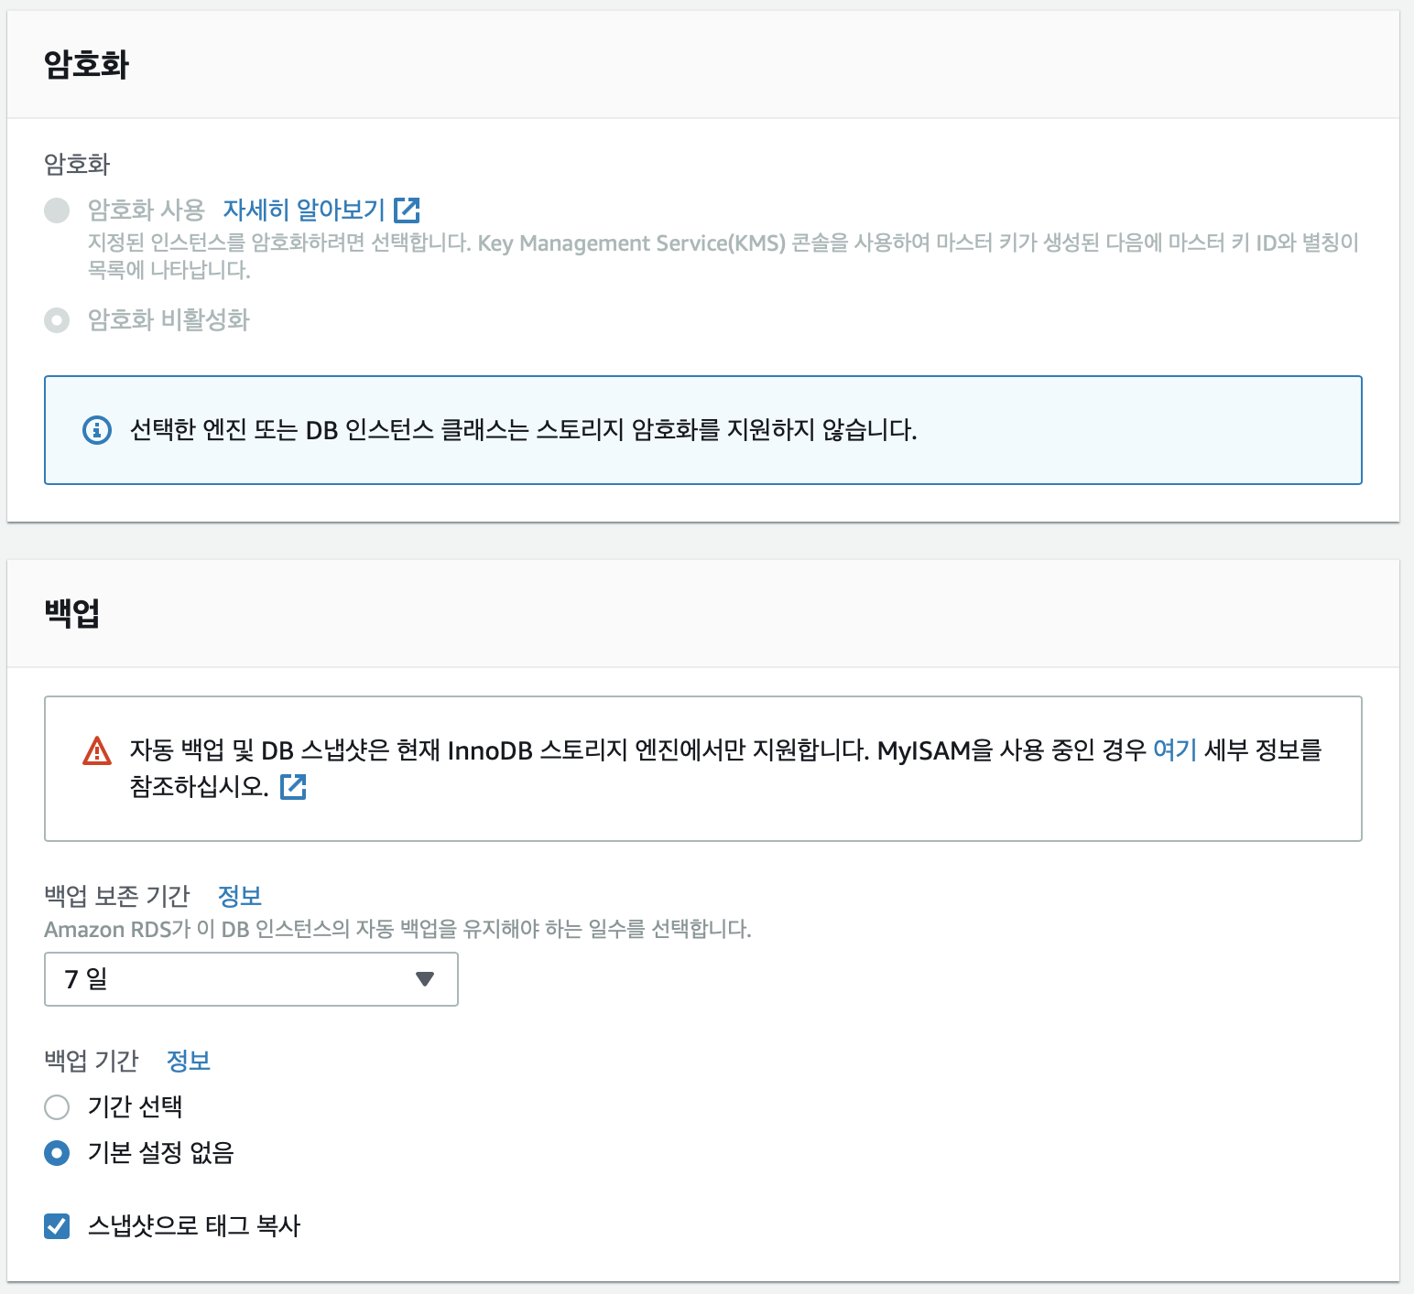

Slide 77
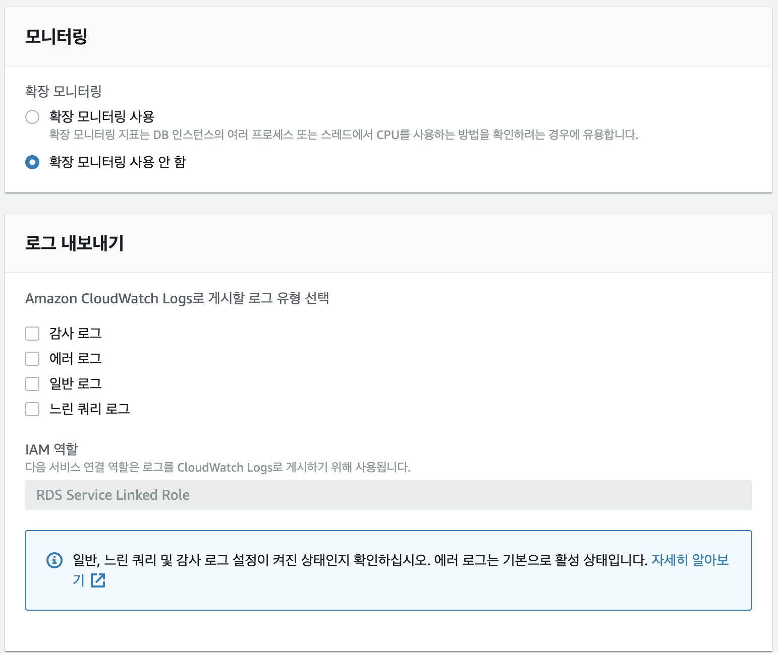

Slide 78


